Slide 1
CSFI、網膜神経節細胞数でみる緑内障
緑内障学会モーニングセミナー 2018/9/16
小川 俊平
東京慈恵会医科大学 眼科
厚木厚木市立病院 眼科

Slide 2
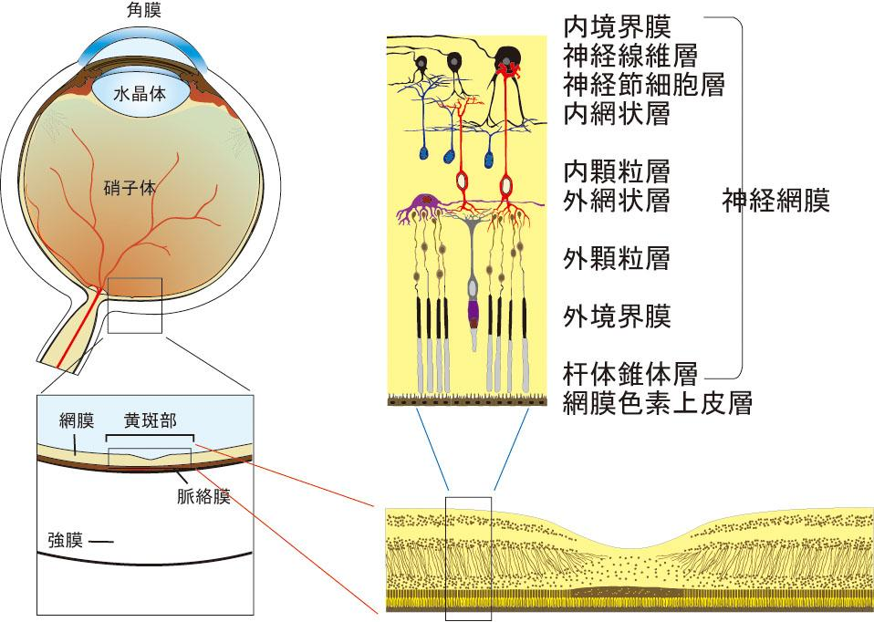
緑内障: 網膜神経節細胞の障害
大阪医療センターHPより
Notes:
緑内障は、視野の変化に関連する視神経乳頭（ONH）および網膜神経線維層（RNFL）の構造的変化を特徴とし、網膜神経節細胞が選択的に障害される疾患です。

Slide 3
緑内障とは？
緑内障は，視神経と視野に特徴的変化を有し，通常，眼圧を十分に下降させることにより視神経障害を改善もしくは抑制しうる眼の機能的構造的異常を特徴とする疾患である．
【緑内障ガイドライン第4版】

Slide 4
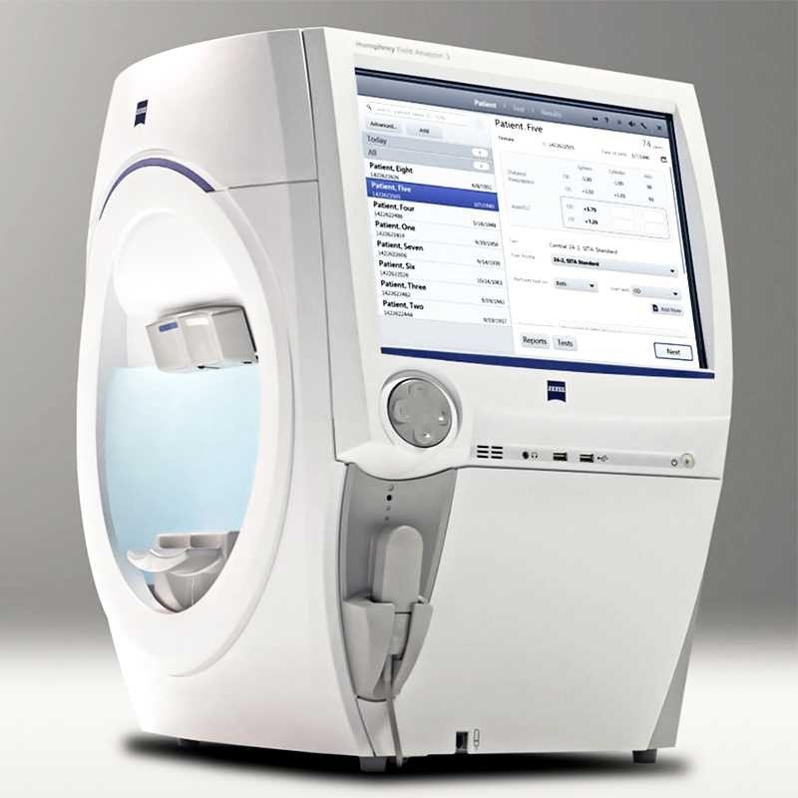
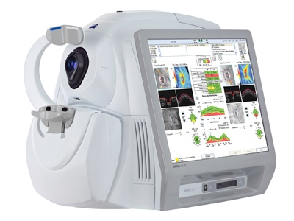
緑内障の検査
機能
静的視野検査：HFA
構造
光干渉断層計：OCT
Notes:
現在緑内障の検査としては、一般的に眼底検査に加えてハンフリー静的視野計やＯＣＴを行います。機能の検査を静的視野検査、構造の検査をＯＣＴで行います。

Slide 5
緑内障の進行
前視野緑内障(PPG)
無症候な疾患
網膜神経節細胞層の
変化検出
網膜神経節細胞層の変化
検出不能
SWAPによる視野変化
検出不能な疾患
機能障害
標準自動視野計による
視野変化
網膜神経節細胞死
軸索欠損
視野変化(中等度)
アポトーシス加速
視野変化(重度)
正常
Weinreb et al.Am J Ophthalmology. 2009
失明
視野変化時には網膜神経節細胞の25-35％が障害
Kerrigan–Baumrind LA et al, IOVS, 2000
Notes:
有名なワインレブらの緑内障のコンティニウムです。緑内障においては、まず最初に網膜神経節細胞死や軸索の欠損などが起こります。この時期は構造的にも機能的にもまだ検出が不可能な時期です。次に網膜神経節細胞層の変化が起こり検眼鏡やＯＣＴなどで検出可能となります。最後に機能障害として視野の変化が検出されるようになります。
前視野緑内障ＰＰＧは、無症候な疾患と機能障害の間に存在すると考えられています。また、視野の変化がみられた時点では、すでに網膜神経節細胞の約25-35％が障害されていることが報告されており緑内障の早期発見が重要となります。

Slide 6
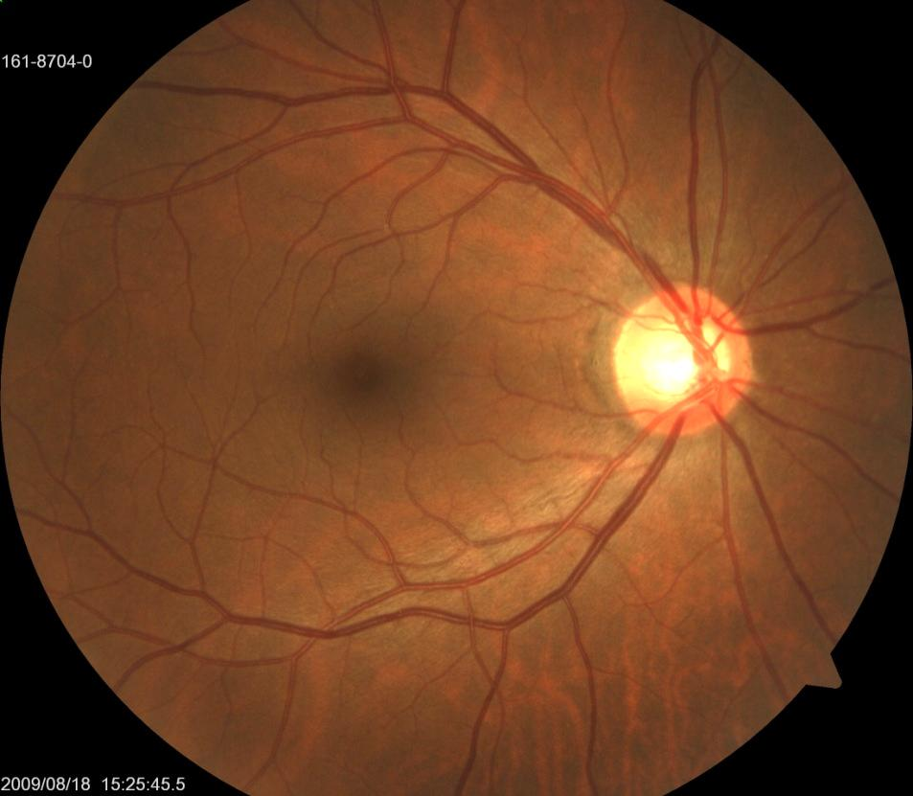
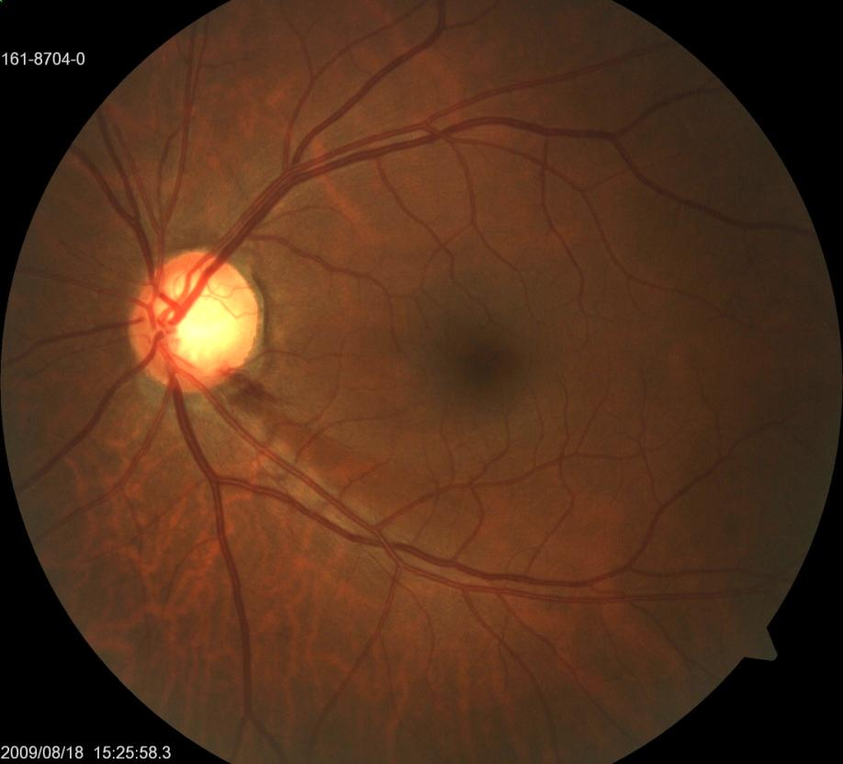
構造変化（OCT）VS 機能変化（SAP）
58歳男性
検診で左眼のNFLD、DHを指摘されご紹介
Notes:
161-8704-0

Slide 7
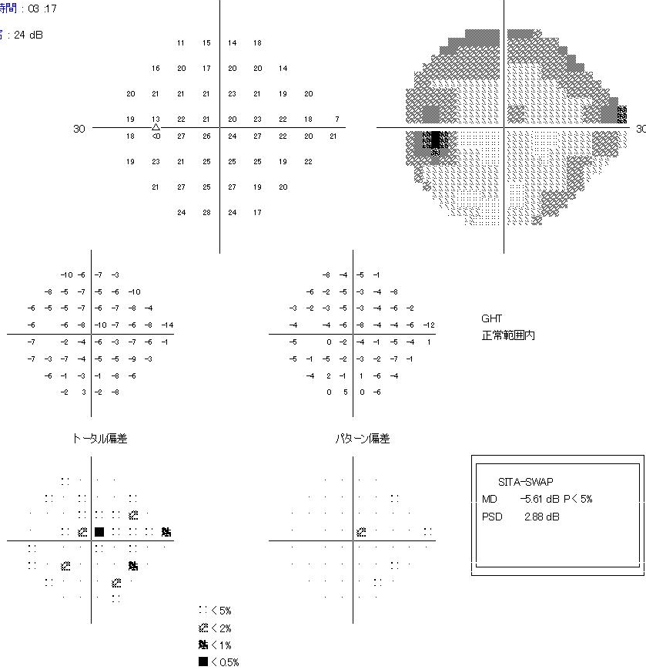
ＯＣＴはどこまで早期異常を検出可能か？
SITA-Standard
SITA-SWAP
Preperimetric Glaucoma！？

Slide 8
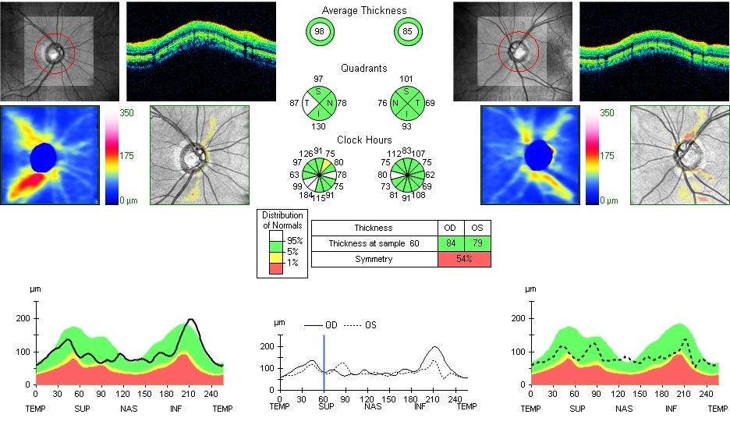
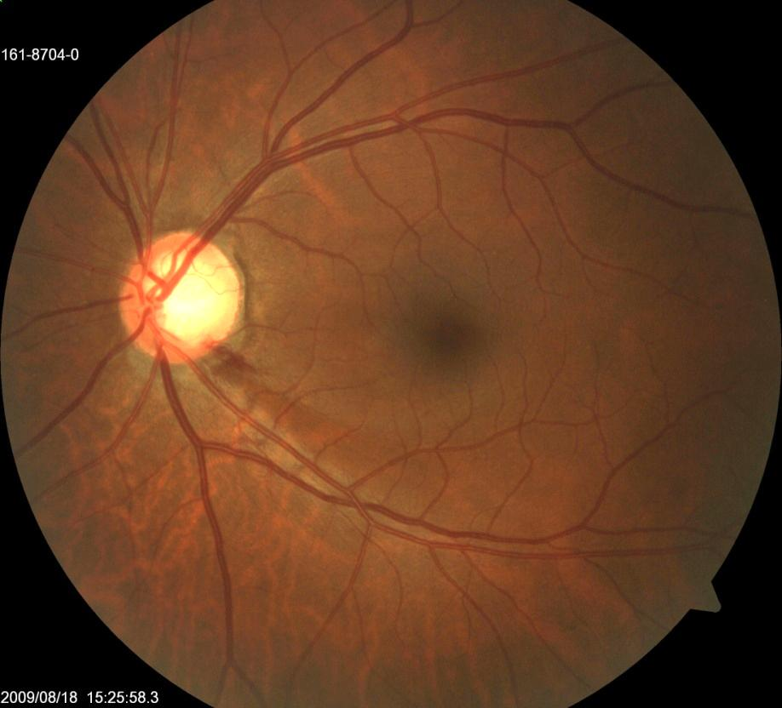
NFLD≧Matrix・OCT＞SWAP
Matrix30-2

Slide 9
半年後のHFA
視野異常、ようやく検出

Slide 10
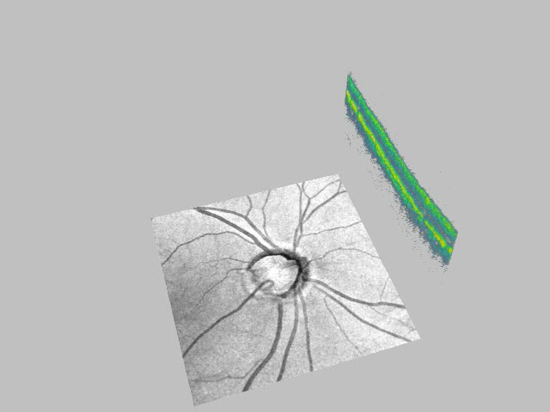
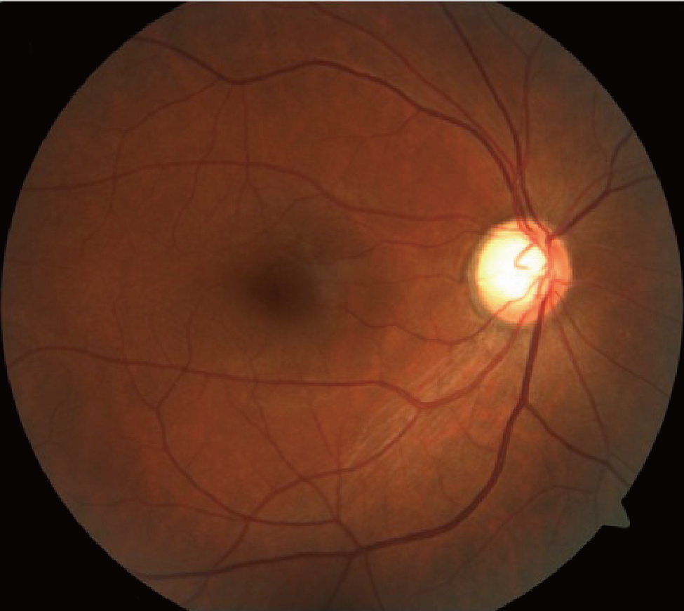
構造と機能のアンバランス
自動視野計
OCT
（視角６度間隔）
(分解能 ５μm)
視野検査には限界がある
早期発見はOCTの圧勝？

Slide 11
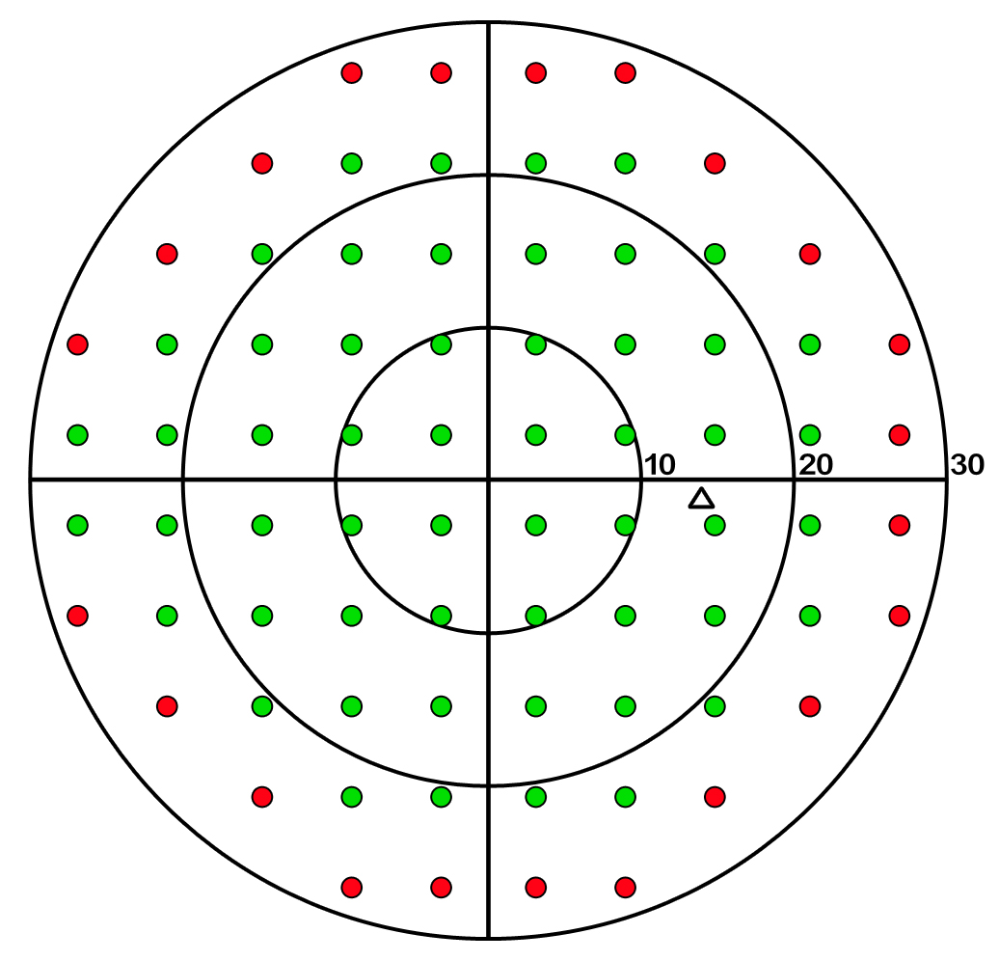
中心30-2・24-2
中心30度内：6度間隔76点
中心24度内：6度間隔54点
24-2
+ 30-2

Slide 12
中心30-2 vs.24-2 測定パターン

Slide 13
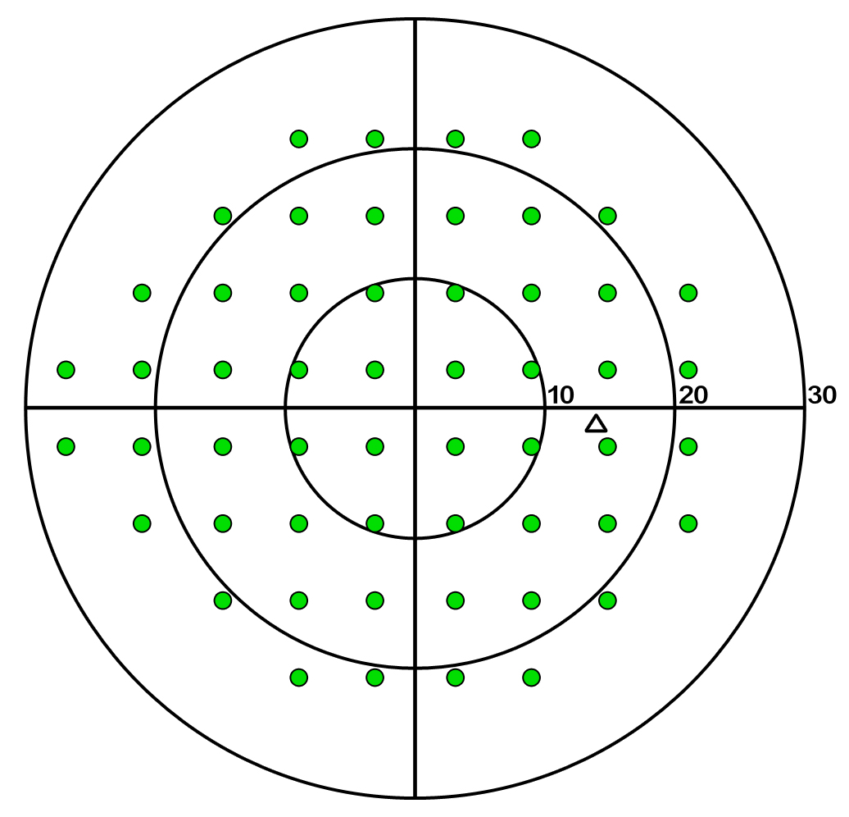
中心24-2 測定パターン

Slide 14
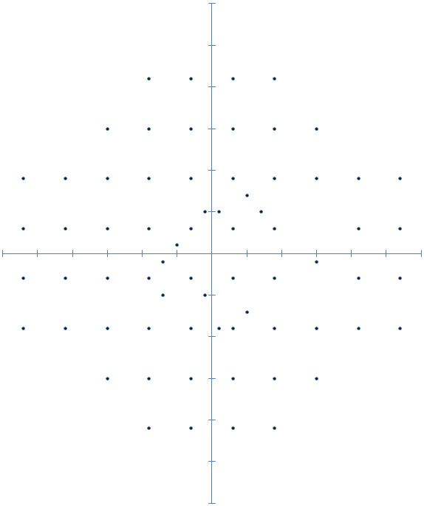
24-2C

Slide 15
緑内障の経過観察と進行判定
構造的変化(眼底所見)による進行判定には眼底写真と 光干渉断層計(optical coherence tomography：OCT)に よる方法がある．
一方，OCTは眼底所見を量的に記録することが可能で，今後，眼底所見による進行判定のために用いられる可能性がある．それぞれの OCTには，経時変化を検出するプログラムが 搭載されている．しかし，現時点で確定した進行判定の方法はなく，あくまで参考所見として理解する必要がある(2B)．
機能的変化の進行判定は視野検査によって行われる．その代表的な方法として，静的視野計によるイベント解 析とトレンド解析がある(第 3 章緑内障の検査，Ⅵ視野検査を参照)．トレンド解析では進行の有無の判定だけでなく，進行速度の判定が可能であり，視機能経過の予測，治療効果の評価のために有用である．視野障害のQOL への影響には，視野の領域による差があることが知られており2)，全体とともに局所の進行についても評価することが必要である(2B)．
緑内障による視機能障害がすでに進行した症例における進行判定は，眼底所見，視野所見のいずれによっても 限界がある18) ．
静的視野検査を用いる場合には，中心10 度内視野や指標サイズを大きくして測定する，動的視野検査などを用いて耳側残存視野を評価するなど，症例ごとに適した検査方法で経過観察することが望ましい(2B)．

Slide 17
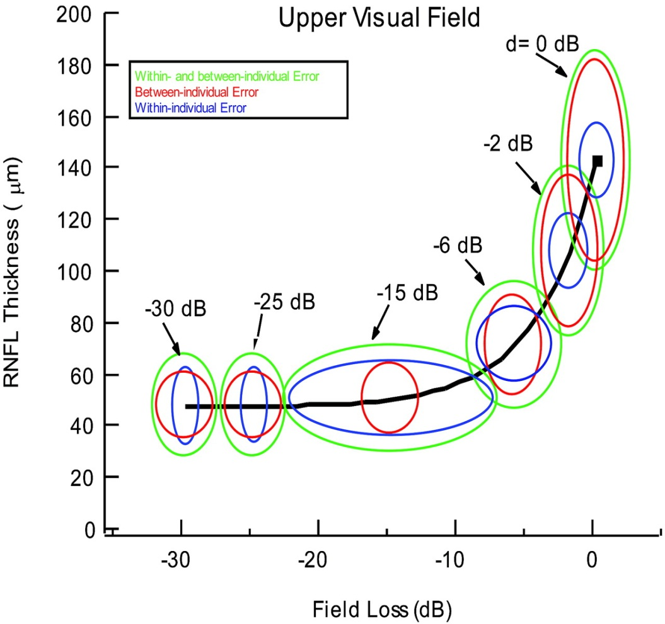
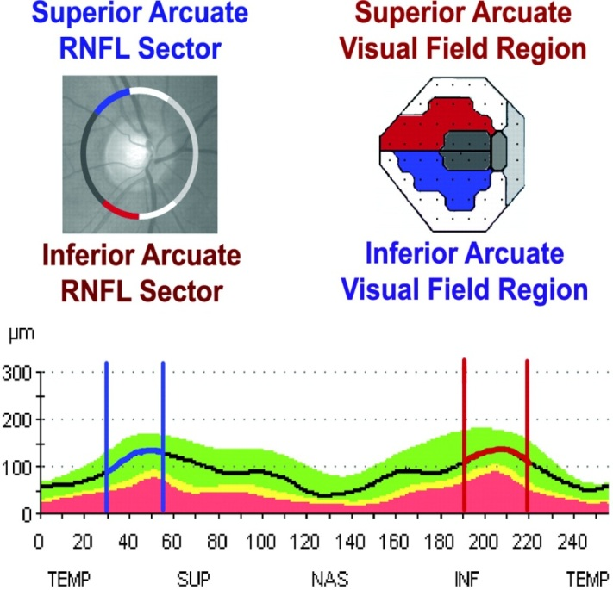
乳頭周囲 RNFL 厚と視野障害の関係
Hood DC et al. IOVS 2009
早期診断における有用性が示された

Slide 18
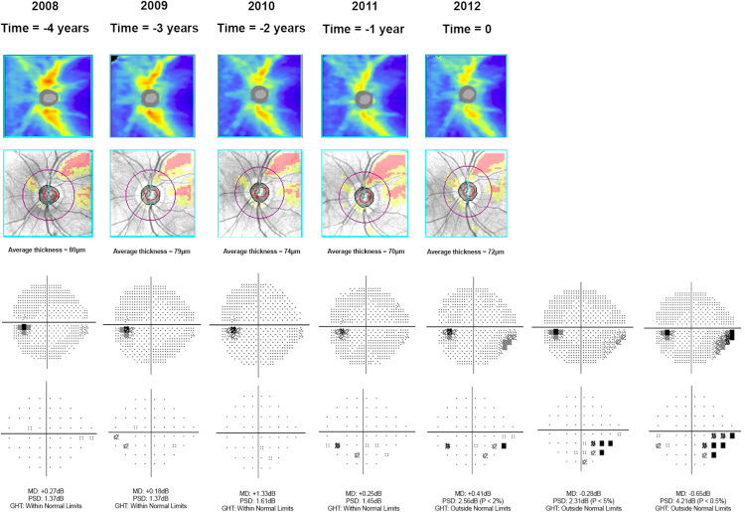
乳頭周囲 RNFL 厚と視野障害の関係
OCT検出
HFA 診断
Tammy MK, et al. Ophthalmology, 2015

Slide 19
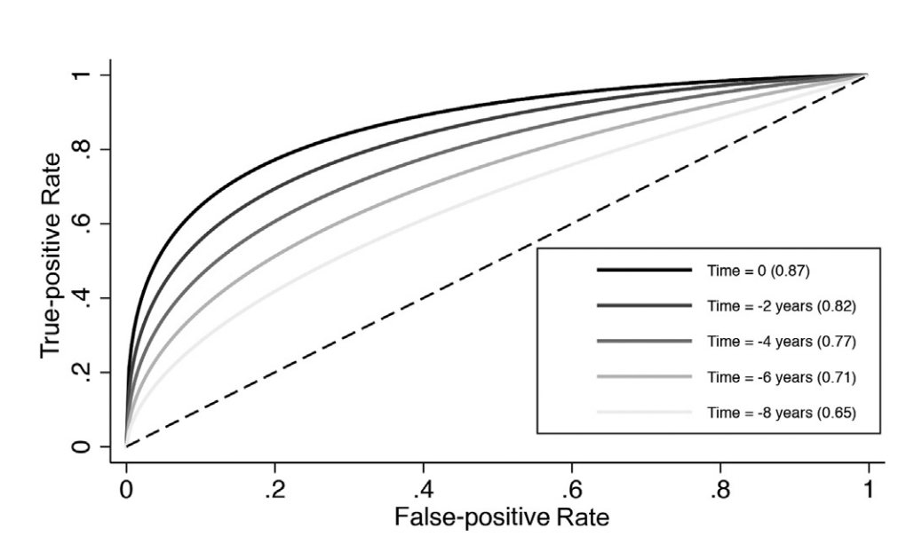
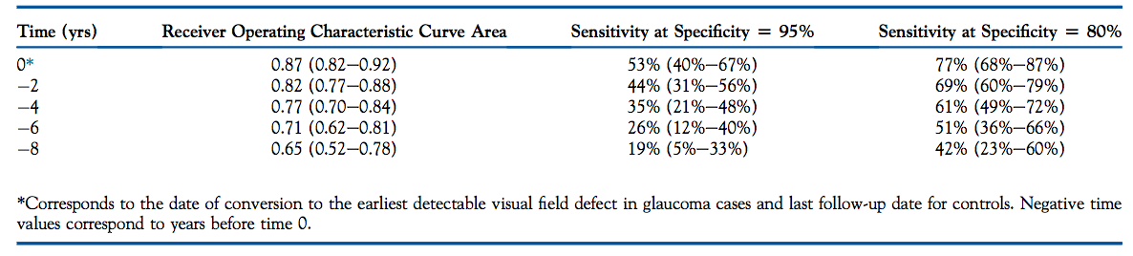
何年さかのぼって緑内障診断できるか？ OCT乳頭部解析
Tammy MK, et al. Ophthalmology, 2015

Slide 20
黄斑部と視野障害との関係 GCC-HFA10-2
構造変化
30 μm
GCA-Thickness [um]
3dB
中心部視野感度 [dB]
機能変化
（JIKEI DETA)
より中心部の視野障害をGCAは鋭敏に検出？

Slide 21
Scale issue

Slide 22
Scale issue
OCT measurement provides the thickness of retinal layers in [um] and volume in [mm2].
SAP provides the light sensitivities of retina in [decibel dB] (in logarithmic)

Slide 23
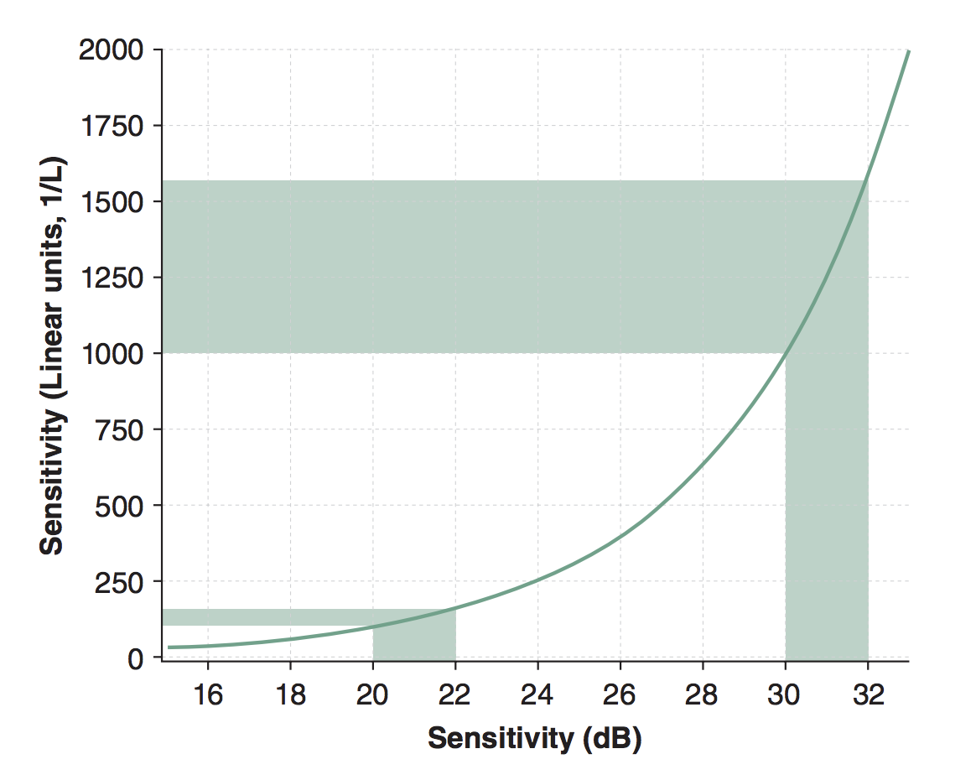
dB units and linear (1/L)
Malik R, et al. Clin Experiment Ophthalmol 2012.

Slide 24
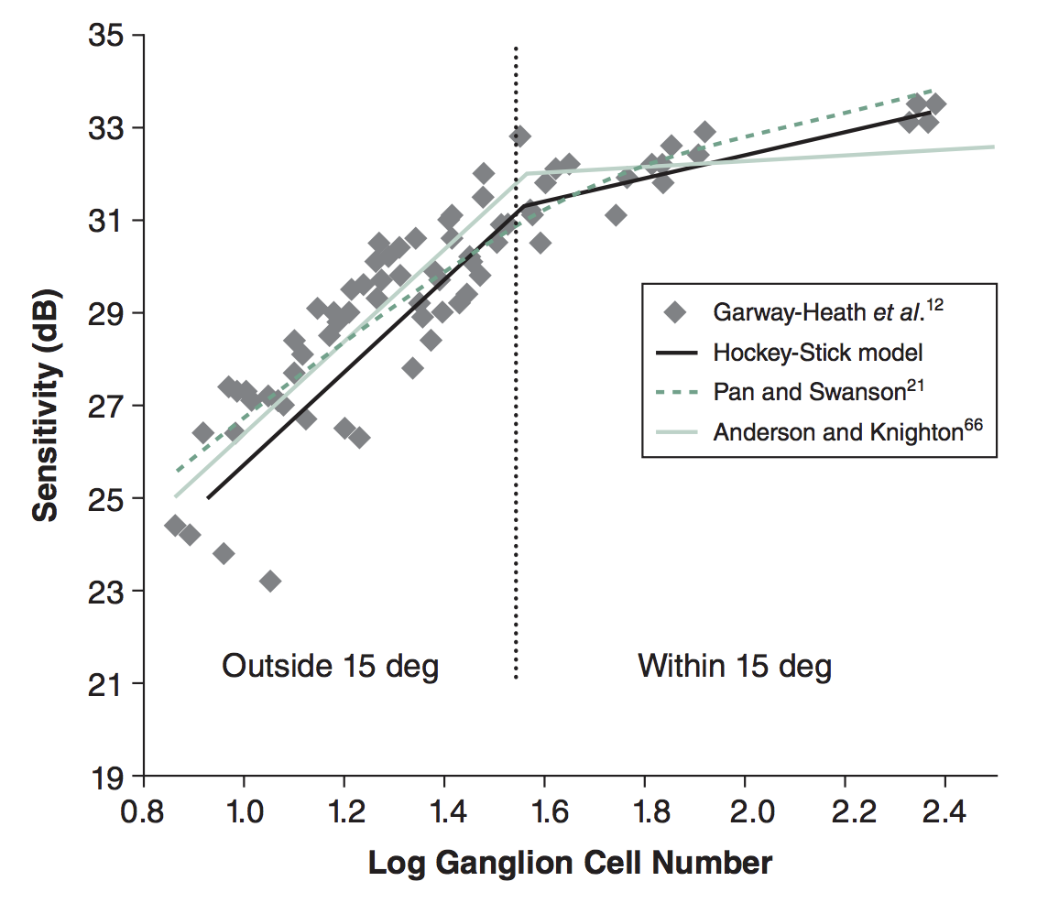
Malik R, et al. Clin Experiment Ophthalmol 2012.

Slide 26
網膜神経節細胞数でみる緑内障
１.
緑内障進行判定 — 機能と構造
2.
神経節細胞数の推定 — 機能と構造の統合
3.
神経節細胞数推定の診断力
4.
神経節細胞数推定とMD・VFIの比較検討
5.
考按
Notes:
本日は機能ハンフリーと構造ＯＣＴでの緑内障進行判定、次に機能と構造から推定する神経節細胞数の推定と診断力、最後に我々の施設で行った神経節細胞数推定とＭＤ， ＶＦＩの比較検討の流れでお話させていただきます。

Slide 27
網膜神経節細胞数でみる緑内障
１.
緑内障進行判定 — 機能と構造
2.
神経節細胞数の推定 — 機能と構造の統合
3.
神経節細胞数推定の診断力
4.
神経節細胞数推定とMD・VFIの比較検討
5.
考按

Slide 28
緑内障の進行
前視野緑内障(PPG)
無症候な疾患
網膜神経節細胞層の
変化検出
網膜神経節細胞層の変化
検出不能
SWAPによる視野変化
検出不能な疾患
機能障害
標準自動視野計による
視野変化
網膜神経節細胞死
軸索欠損
視野変化(中等度)
アポトーシス加速
視野変化(重度)
正常
Weinreb et al.Am J Ophthalmology. 2009
失明
視野変化時には網膜神経節細胞の25-35％が障害
Kerrigan–Baumrind LA et al, IOVS, 2000
Notes:
有名なワインレブらの緑内障のコンティニウムです。緑内障においては、まず最初に網膜神経節細胞死や軸索の欠損などが起こります。この時期は構造的にも機能的にもまだ検出が不可能な時期です。次に網膜神経節細胞層の変化が起こり検眼鏡やＯＣＴなどで検出可能となります。最後に機能障害として視野の変化が検出されるようになります。
前視野緑内障ＰＰＧは、無症候な疾患と機能障害の間に存在すると考えられています。また、視野の変化がみられた時点では、すでに網膜神経節細胞の約25-35％が障害されていることが報告されており緑内障の早期発見が重要となります。

Slide 29
緑内障の検査
機能
静的視野検査：HFA
構造
光干渉断層計：OCT
Notes:
現在緑内障の検査としては、一般的に眼底検査に加えてハンフリー静的視野計やＯＣＴを行います。機能の検査を静的視野検査、構造の検査をＯＣＴで行います。

Slide 30
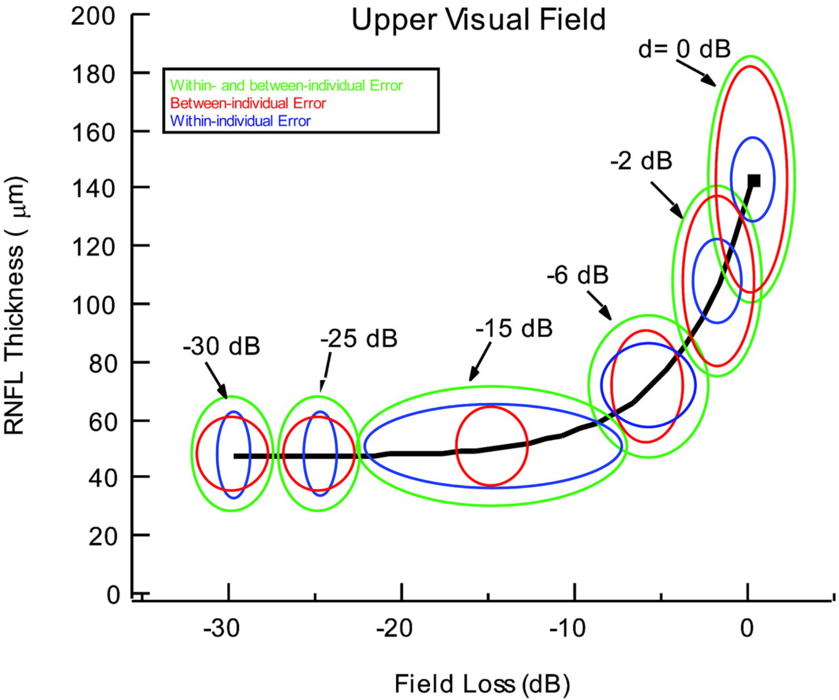
構造的変化(ＯＣＴ)と機能的変化(ＨＦＡ)の不一致
OCT
HFA
病期に応じて使い分ける必要
Hood DC et al. IOVS. 2009
Notes:
スライドは横軸がMD値で縦軸は乳頭周囲網膜神経線維層厚（RNFLT）を表しています。早期ではMD値の変化に対して網膜神経線維層厚の変化が非常に大きく、逆に中期以降ではMD値の変化に対して網膜神経線維層厚の減少が緩やかになります。つまり☆OCTは早期の変化の検出には優れているものの、中期以降では変化を検出しにくいことになり☆ハンフリーが優位となります☆
そのためOCTと視野それぞれの結果を病期に応じてどのように関連づけて評価するかが問題になります。

Slide 31
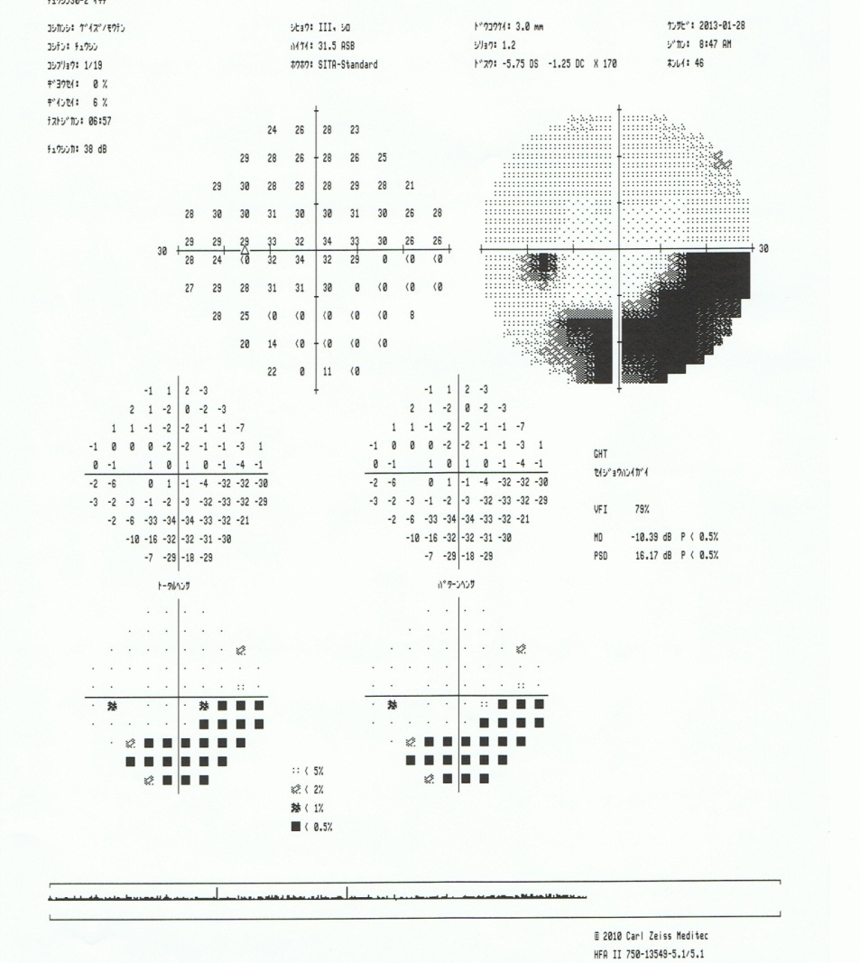
静的視野を用いた進行評価
Notes:
ハンフリー用いた進行評価ではMD値やVFIなどで評価を行います。

Slide 32
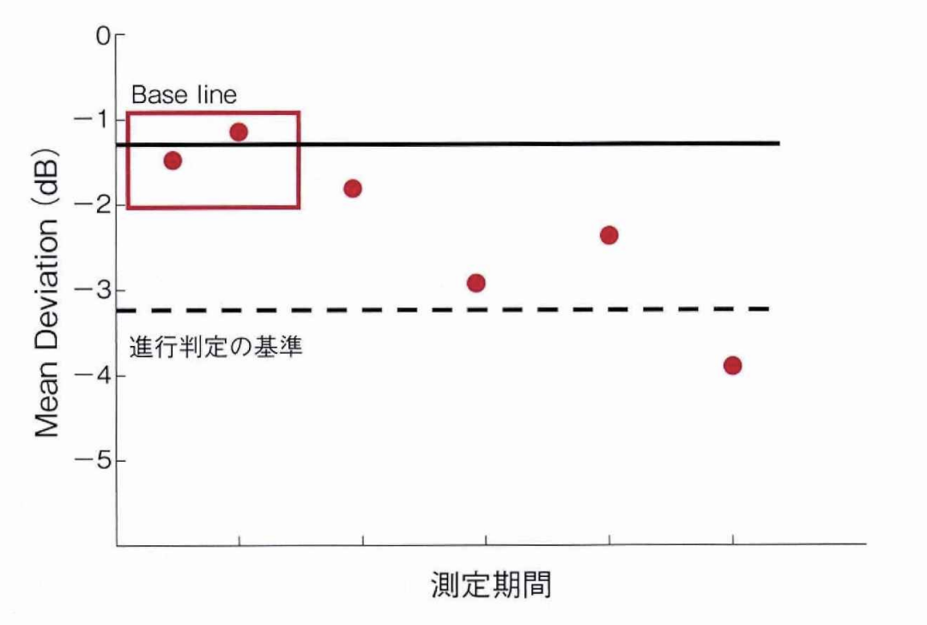
イベント解析
加藤 昌寛、中野匡．あたらしい眼科 2016.
Notes:
あらかじめベースラインから の視野進行の基準値を定め，その値を超えた際に視野悪 化と判定する方法でです。
判定がわかりやすく診 断が鋭敏であるが，大きな外れ値があった場合は過剰な 判定をしてしまう危険性があり，再現性の確認が必要です。

Slide 33
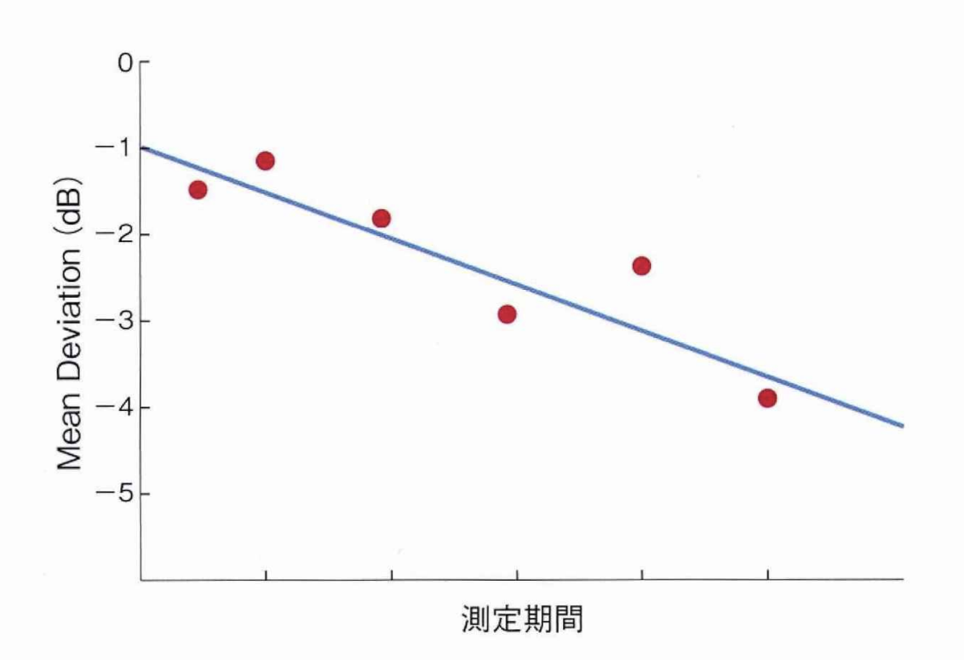
トレンド解析
加藤 昌寛、中野匡．あたらしい眼科 2016.
Notes:
MDスロープやVFIスロープなどがある （図2）．イベント解析に比べて外れ値の影響を受けにく く変動に強い．ただし，統計解析が可能となる検査回数 が必要で，評価を下すまでにある程度の検査回数や経過 観察期間が必要となる

Slide 34
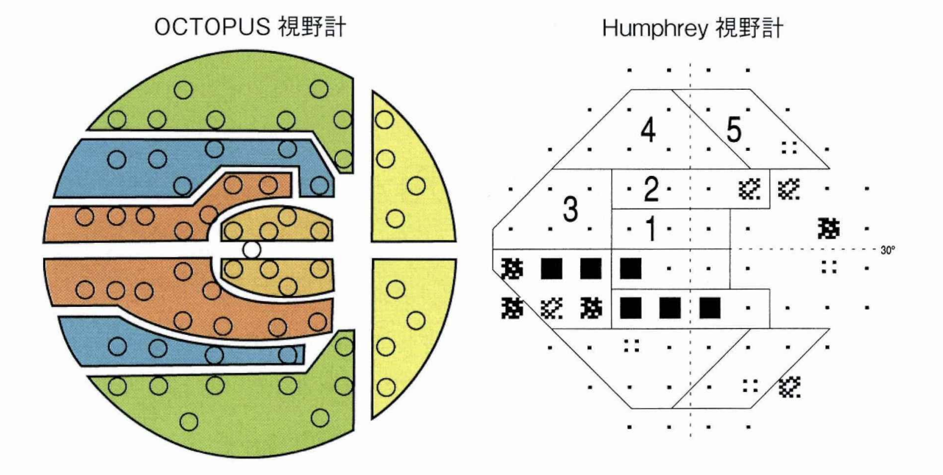
クラスター解析
加藤 昌寛、中野匡．あたらしい眼科 2016.
Notes:
関連性の強 い測定点ごとにグループ分けして解析する評価法
MDスロープで苦手とされていた局所的な視野進行 に対応でき，神経線維の走行に沿うことによって緑内障 に特化した進行評価を行えると考えられている2＞．

Slide 35
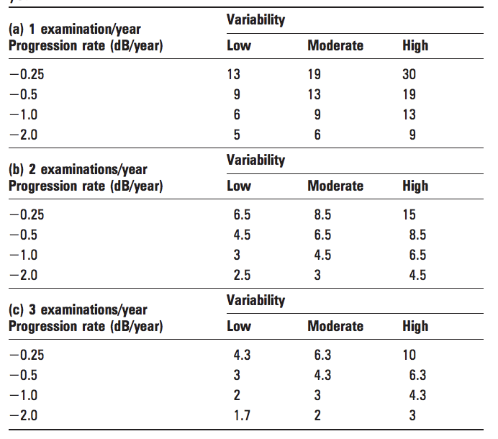
イベント解析
Chauhan BC, Garway-Heath DF, Goni FJ, et al. Br J Ophthalmol 2008.

Slide 36
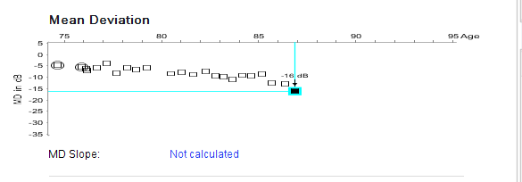
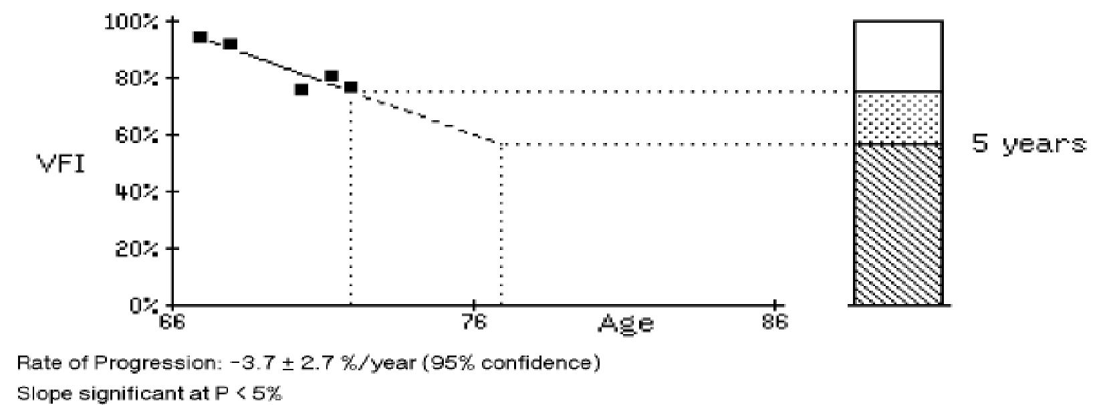
HFAを用いた進行評価 （トレンド）
ＭＤスロープ
VFIスロープ
Notes:
MD値とVFIでは算出方法が異なっています。MD値は実測値の平均から算出されるため、白内障などの影響をうけます。VFIはパターン偏差から算出し中心部に重み付けをして残存視野を％表示することで緑内障の重症度を評価しています。
全体的な視野障害の進行速度や傾向をMDスロープやVFIスロープを用いて評価されています。

Slide 37
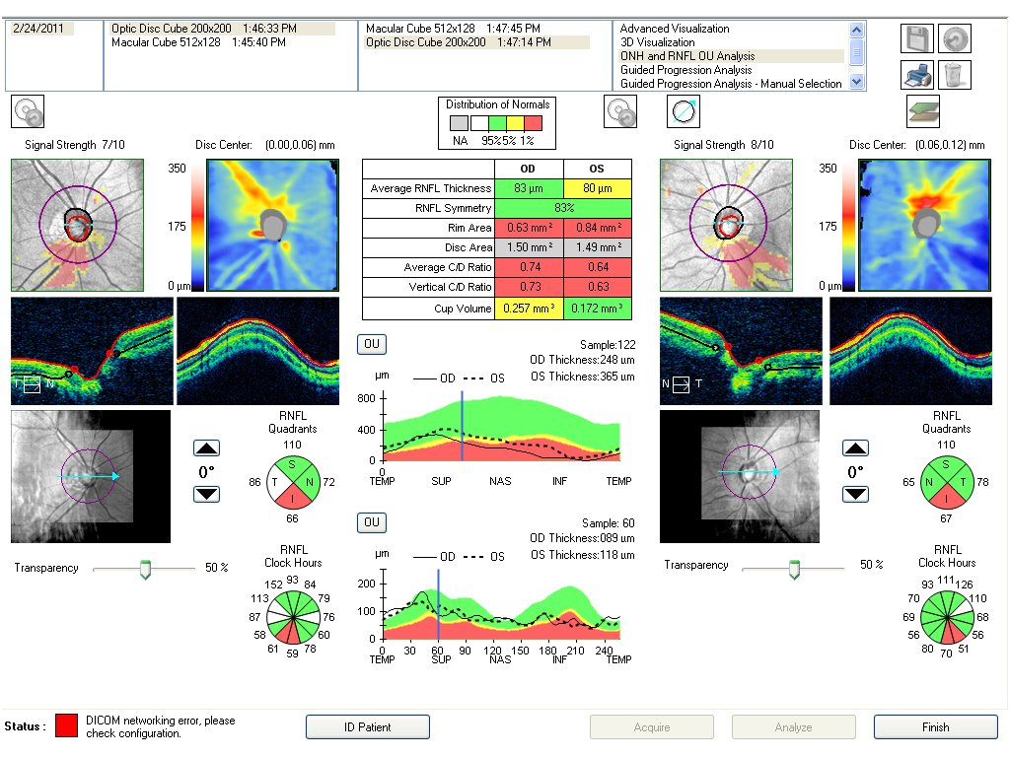
OCTを用いた緑内障進行評価
Notes:
ＯＣＴをもちいた緑内障評価には視神経乳頭解析やデビエーションマップなどがあります。

Slide 38
Structure & Function
Harverth

Slide 40
Structure & Function
HFA10-2

Slide 41
GCIPL and HFA10-2 (Rao HL. IOVS2015)

Slide 42
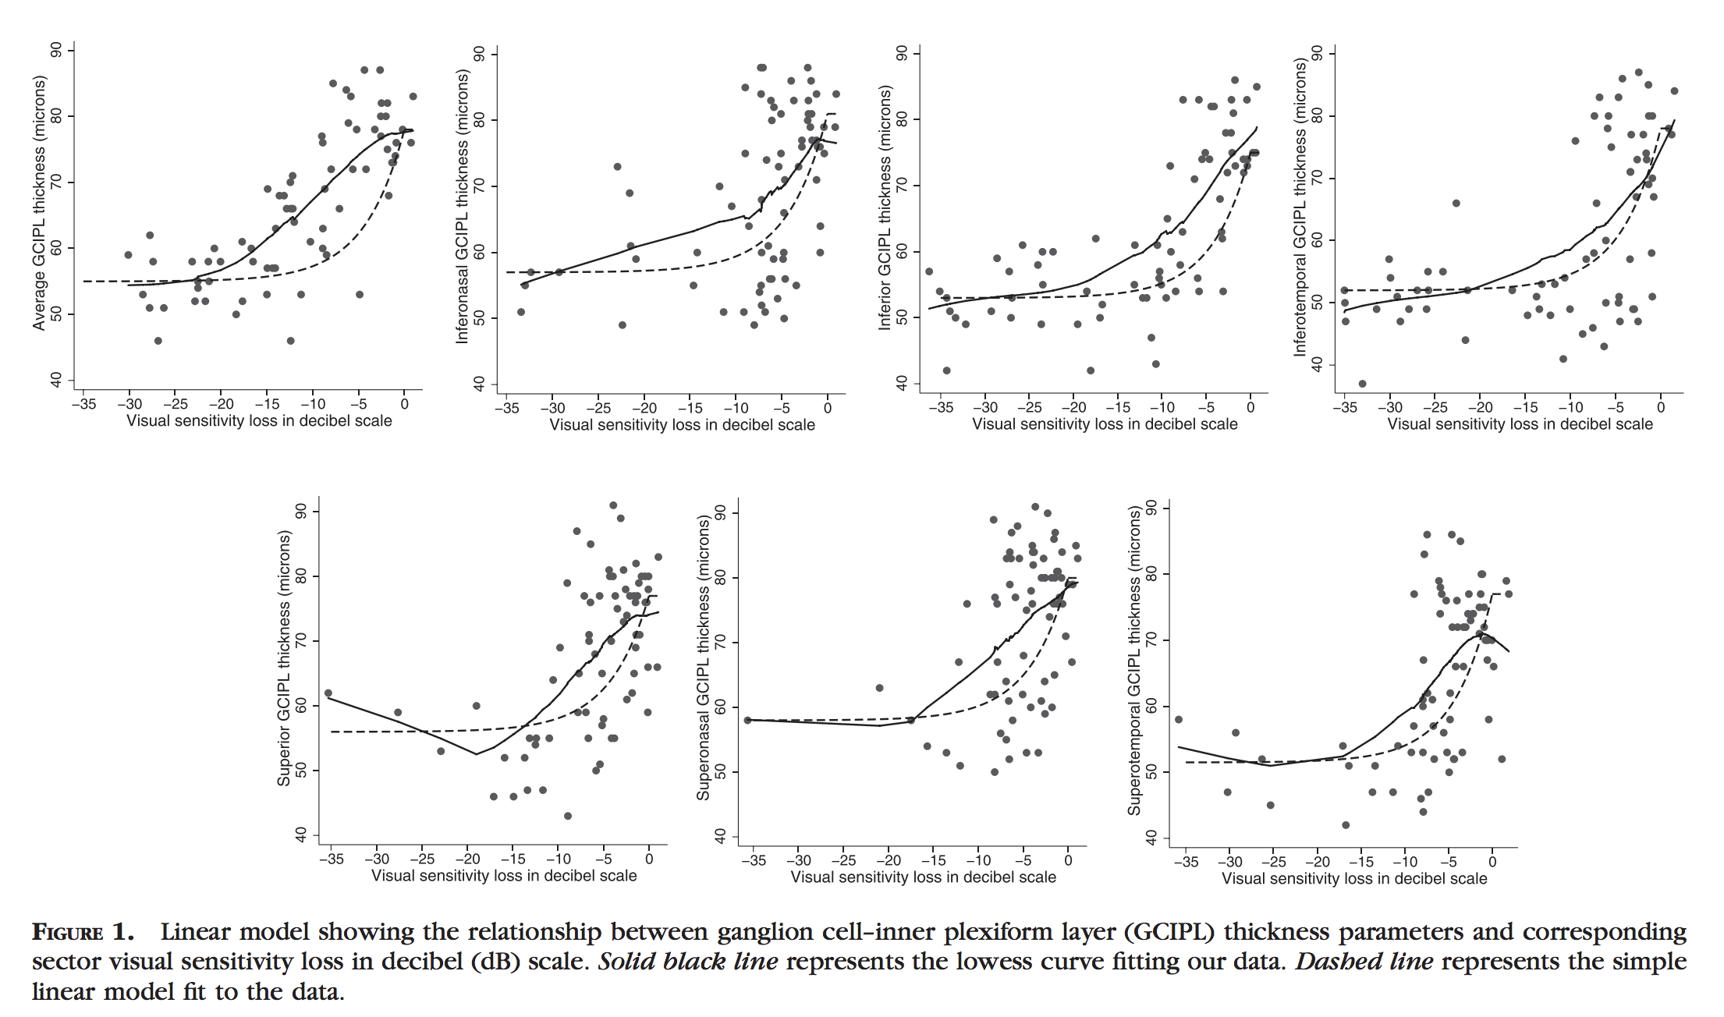
Rao HL. IOVS 2015.

Slide 43
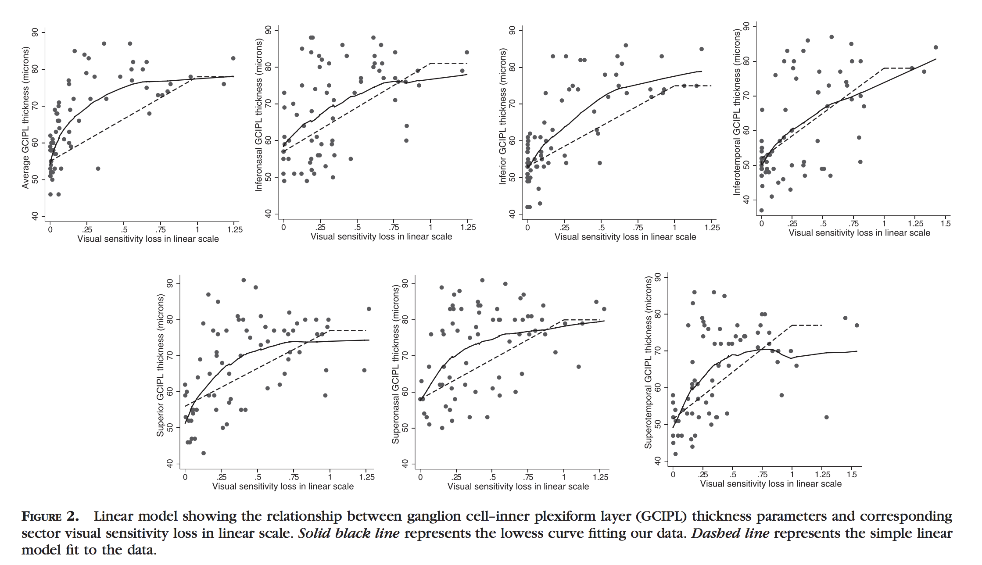
Rao HL. IOVS 2015.

Slide 44
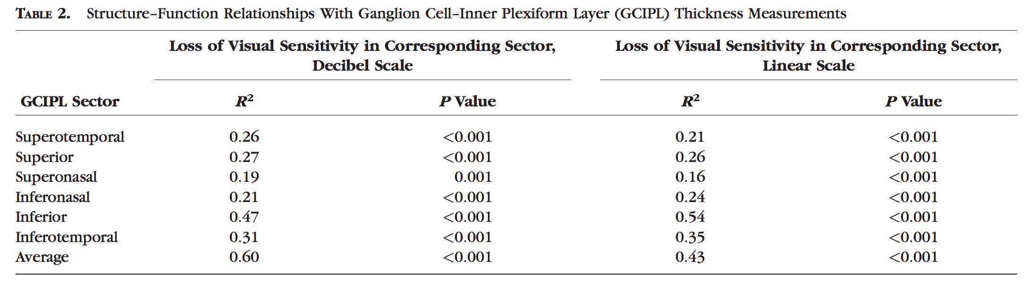
Rao HL. IOVS 2015.

Slide 45
網膜神経節細胞数でみる緑内障
１.
緑内障進行判定 — 機能と構造
2.
神経節細胞数の推定 — 機能と構造の統合
3.
神経節細胞数推定の診断力
4.
神経節細胞数推定とMD・VFIの比較検討
5.
考按

Slide 46
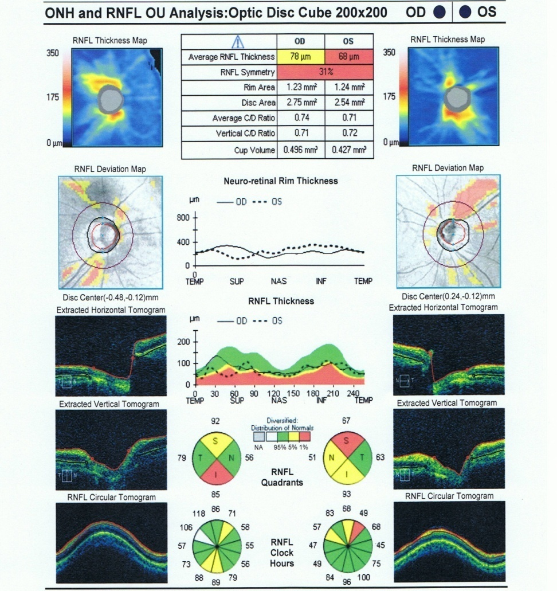
機能と構造を
一つのものとして
評価できないか？
Notes:
そこで機能と構造を一つのものとして評価できないか？

Slide 47
緑内障: 網膜神経節細胞の障害
構造面：OCTからRGC数推定
機能面：HFAからRGC数推定
Harwerth RS, et al, Prog Retin Eye Res. 2010
Notes:
緑内障は網膜神経節細胞の障害と考え、構造面はＯＣＴと機能面はＨＦＡから網膜神経節細胞数の推定されました。この両方を用いて

Slide 48
重み付けした網膜神経細胞数推定
weighted RGC = (1+MD/30)*OCTrgc+(-MD/30)*SAPrgc
OCTを主としたRGC数推定
視野からのRGC数推定
平均RNFL厚と年齢と
MD値による補正で規定
HFAでの閾値と偏心度で規定
HFA
OCT
0
MD値
-30
早期
後期
緑内障の進行
Medeiros, et al, ArchOphthalmol. 2012
Notes:
サンディエゴ大学の眼科グループからOCTとハンフリーから推定されるRGC数を疾患の重症度ＭＤ値に応じて早期はOCT, 後期はハンフリーに重み付けした網膜神経節細胞数推定wrgcが提案されました。ＯＣＴからの網膜神経節細胞数の推定値は平均ＲＮＦＬ厚と年齢、ＭＤ値により算出されます。ハンフリーからの推定値は視野の実測値と中心窩からの偏心度から算出されます。

Slide 49
網膜神経節細胞数でみる緑内障
１.
緑内障進行判定 — 機能と構造
2.
神経節細胞数の推定 — 機能と構造の統合
3.
神経節細胞数推定の診断力
4.
神経節細胞数推定とMD・VFIの比較検討
5.
考按

Slide 50
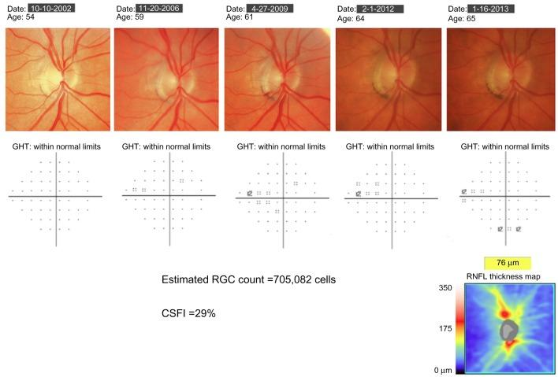
網膜神経節細胞数(wRGC)
wRGC = 705082 celllls
正常に比べ29％減少
Andrew J Tatham Clin Ophthalmol 2014
Notes:
アンドルーらの報告ですが、網膜神経節細胞数wRGCの変化がハンフリーの変化に先行した例をお示しします。
54歳から６5歳まで、視野検査では正常範囲にとどまっていましたが、65歳時に網膜神経節細胞（RGC）数を推定すると約70万で、正常と比較してすでに網膜神経節細胞が29％が減少していたことをみとめられました。視野の変化が起こる前から網膜神経節細胞が減少しているということが示されています。

Slide 51
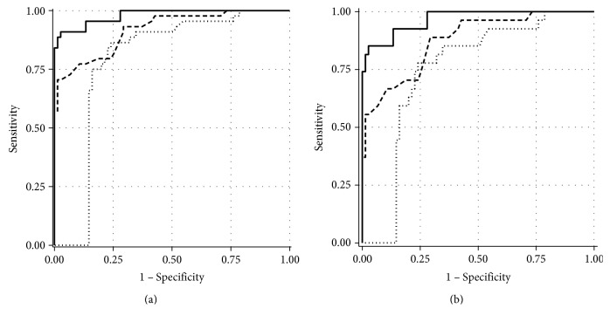
wRGCの緑内障診断力
Normal n=75
Glaucoma n=44
wRGC
cpRNFL
MD
正常と緑内障群での診断率
正常と緑内障群(MD-6D以上)での診断率
AUC
AUC
cpRNFL =0.92、MD=0.79、wRGC=0.98
cpRNFL =0.88、MD=0.75、wRGC=0.97
Bruno L. B. Esporcatte et al, J Ophthalmol. 2017
Notes:
wRGCの診断力としてROC曲線を用いて検討した報告です。
AUCはふるい分けをする能力で1が最高です。
左の図が緑内障群全病期で、cpRNFLも0.92と高いですがwRGCは0.98と最も良好です。
右がＭＤ値が－6Ｄ以上の早期で、wRGCが0.97と最も良好で, wRGCがcpRNFLT,MD値の単独よりも診断力が高いことがわかります。

Slide 52
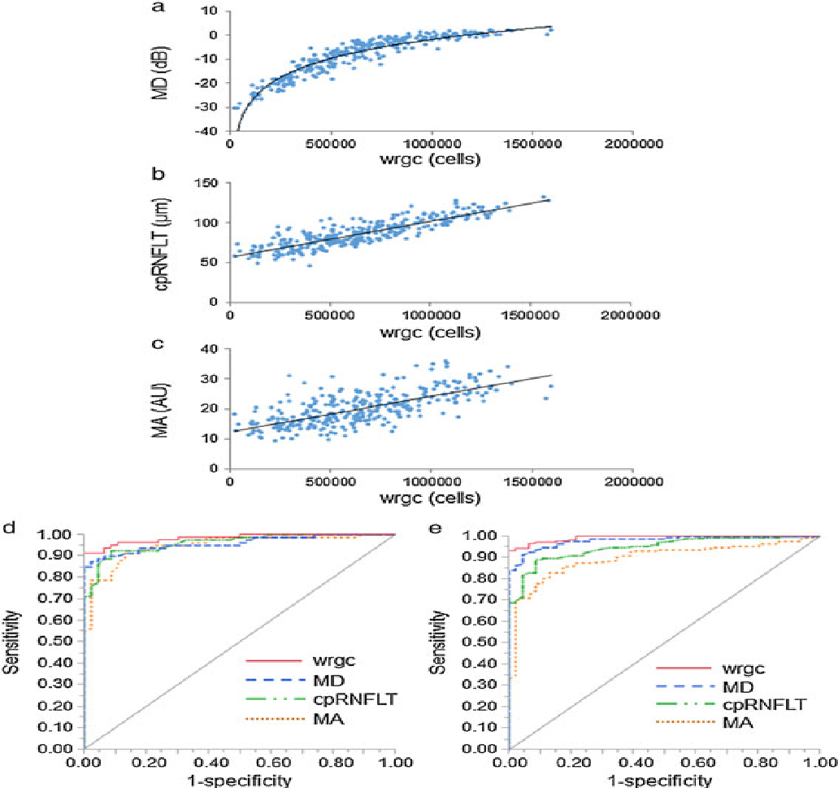
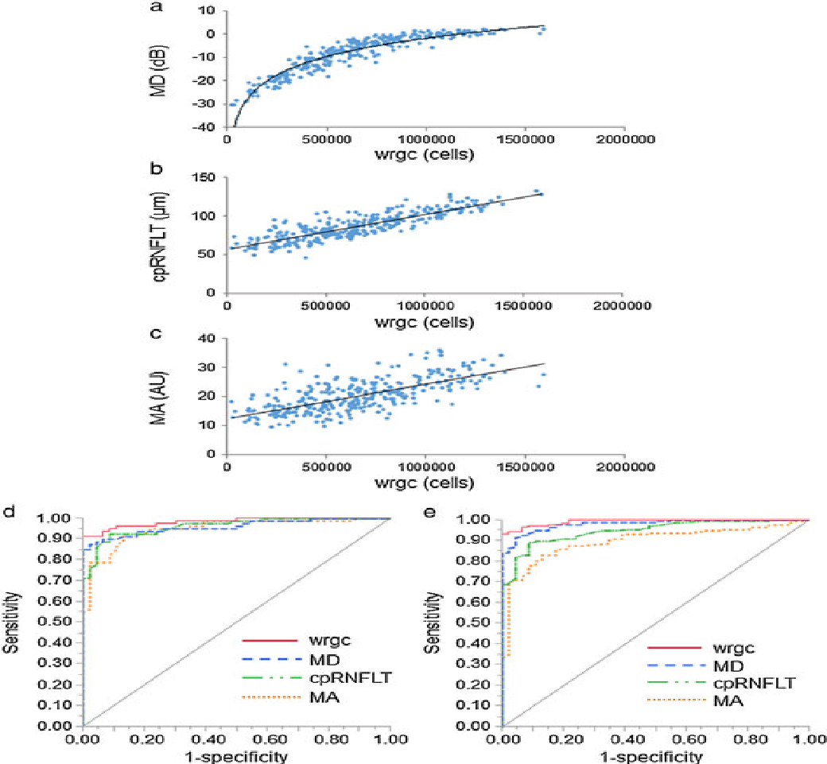
wRGCの緑内障診断力
normal
n=46
OAG
n=257
HTG群
NTG群
正常とHTG患者の診断率
正常とNTG患者の診断率
AUC
AUC
cpRNFL=0.963、MD=0.960、MA=0.949 wRGC=0.983
cpRNFL=0.948、MD=0.981、MA=0.897 wRGC=0.992
HTG:high-tension glaucoma
OAG
Yamazaki et al,Clinical & Experimental Ophthalmology 2016
NTG:normal-tension glaucoma
Notes:
こちらは緑内障病型を高眼圧緑内障、正常眼圧緑内障に分けて検討を行っています。
高眼圧緑内障ではwRGCが0.983で正常眼圧緑内障ではwRGCが0.992とAUCが高眼圧緑内障および正常眼圧緑内障の両方においてwRGCが最も高いという同様の結果でした。
正常眼圧が多い日本の病型分布でもwRGCが有用であると考えられます。
MA レーザースペックルフローメトリーにより計測された視神経エリアの微小循環スコア

Slide 53
網膜神経節細胞数でみる緑内障
１.
緑内障進行判定 — 機能と構造
2.
神経節細胞数の推定 — 機能と構造の統合
3.
神経節細胞数推定の診断力
4.
神経節細胞数推定とMD・VFIの比較検討
5.
考按

Slide 54
網膜神経節細胞数(wRGC)と
MD値･VFIとの関連性について
Notes:
ここからは我々の施設で行った網膜神経節細胞数(wRGC)とMD値･VFIとの関連性について検討しましたのでお話しさせていただきます

Slide 55
対象
2009年9月から2015年7月までに慈恵医大附属病院緑内障外来を受診した 345例661眼のうち、
HFAの信頼性指標とOCT基準を満たす330例572眼
HFAの信頼性(固視不良20%未満、偽陽性15%未満、偽陰性33%未満)
OCT (image quality 6/10 以上、複数回撮像のうち最良の画像を選択)
原発開放隅角緑内障(広義)
572眼
・開放隅角緑内障(狭義)
(POAG)
295眼
・正常眼圧緑内障
(NTG)
277眼
Notes:
2009年9月から2015年7月までに慈恵医大附属病院緑内障専門外来を受診した345例661眼のうちハンフリーの信頼性指標を満たす330例572眼です。開放隅角緑内障、正常眼圧緑内障を対象としました。開放隅角緑内障が295眼、正常眼圧緑内障が277眼でした★

Slide 56
対象
N＝眼数 | POAG 295 | NTG 277 | p値
平均年齢(歳) | 59.3±12.2 | 57.3±11.2 | p=0.03
平均等価球面度数(D) | -5.19±4.24 | -4.61±3.53 | N.S.
性別(男：女) | 192:103 | 180:97 | N.S.
MD(dB) | -7.11±7.10 | -6.00±5.94 | N.S.
VFI(%) | 79.2±0.2 | 83.5±0.2 | p=0.05
平均±標準偏差
wilcoxon rank sum test
X2 test
Notes:
対象の2群間で平均年齢とVFIに有意差は認められましたが、それ以外では、有意差はありませんでした★

Slide 57
方法
測定機器
光干渉断層計
Cirrus HD-OCT（OCT:Carl Zeiss）
optic disc cube 200×200
静的視野計
Humphrey視野計(HFA:Carl Zeiss）
SITA Standard中心 30-2
同一日に測定を行いMedeirosの方法を用いてwRGC¹⁾を算出した
¹⁾ wRGC = (1+MD/30)*OCTrgc+(-MD/30)*SAPrgc
FelipeA. Medeiros, et al, ArchOphthalmol. 2012
Notes:
実際の解析法ですが、ハンフリーシータスタンダード30－2とOCTのオプティックディスクキューブを同日に行い、患者の年齢、平均網膜神経線維層厚、視野の実測値、MD値、からwRGCを算出します。

Slide 58
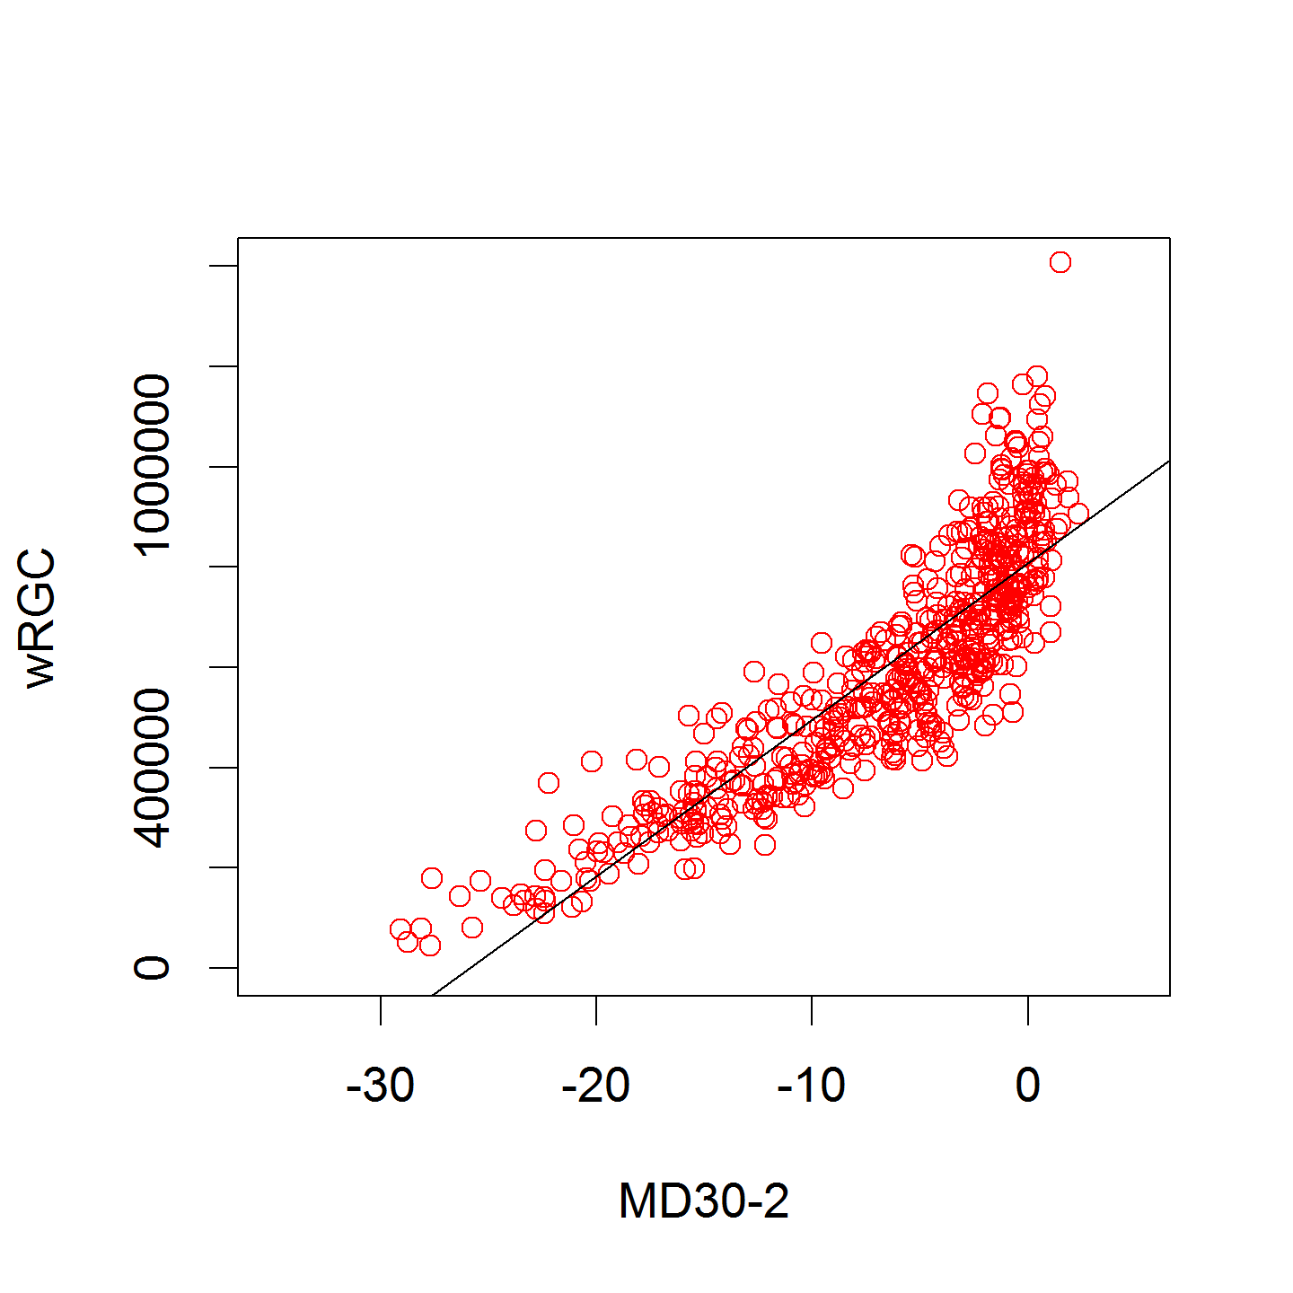
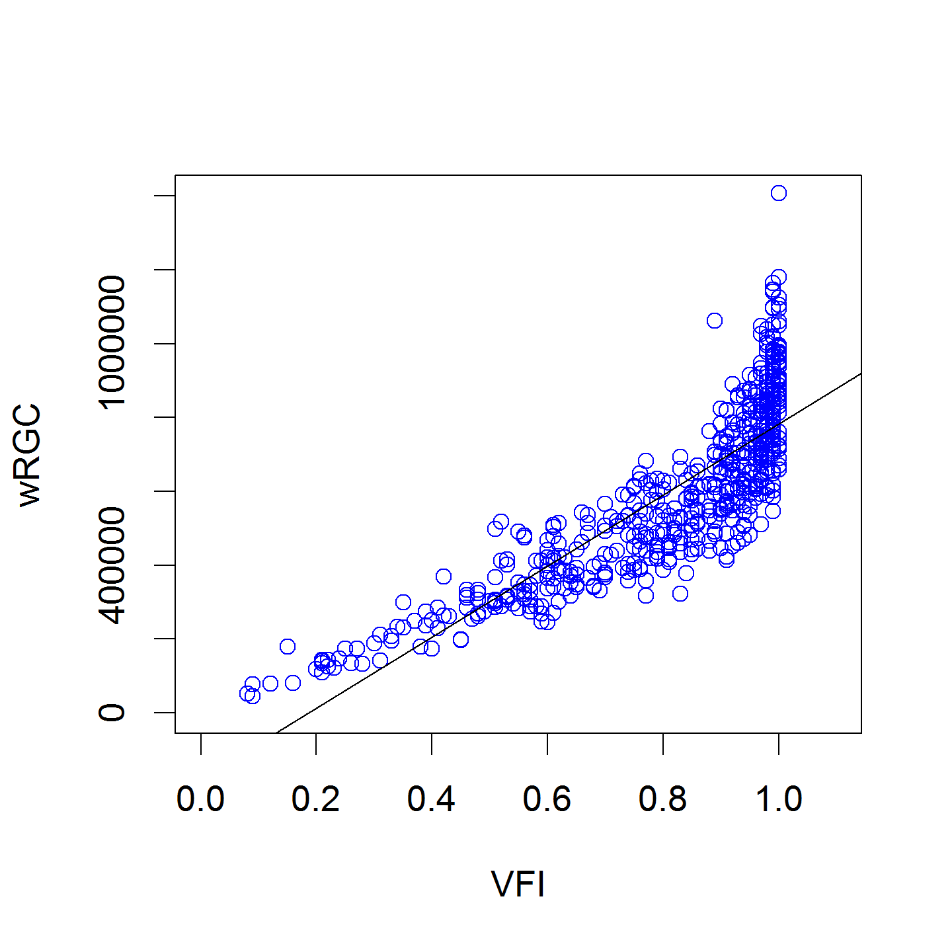
結果・wRGCとMD,VFIとの相関
全例対象(n=572)
r=0.87
r=0.85
0% 20% 40% 60% 80% 100%
Notes:
結果ですが、スライドは、全データのwrgcとMD、VFIでのそれぞれの相関を表した分布です。左がMD, 右がVFIです☆ wrgcとの相関係数は、MDが0.87、VFIが0.85と両者ともwrgcと高い相関を示していました★

Slide 59
サブ解析
病期により階層化し、
wRGCとMD･VFIの相関を解析した
早期緑内障(MD＞-6dB)
335眼
中期緑内障(-6dB≧MD≧-12dB)
118眼
後期緑内障(-12dB＞MD)
119眼
Notes:
次にサブ解析として病期により、早期、中期、後期に階層化し、各病期におるwrgcとMD・VFIとの相関の検討をおこないました★

Slide 60
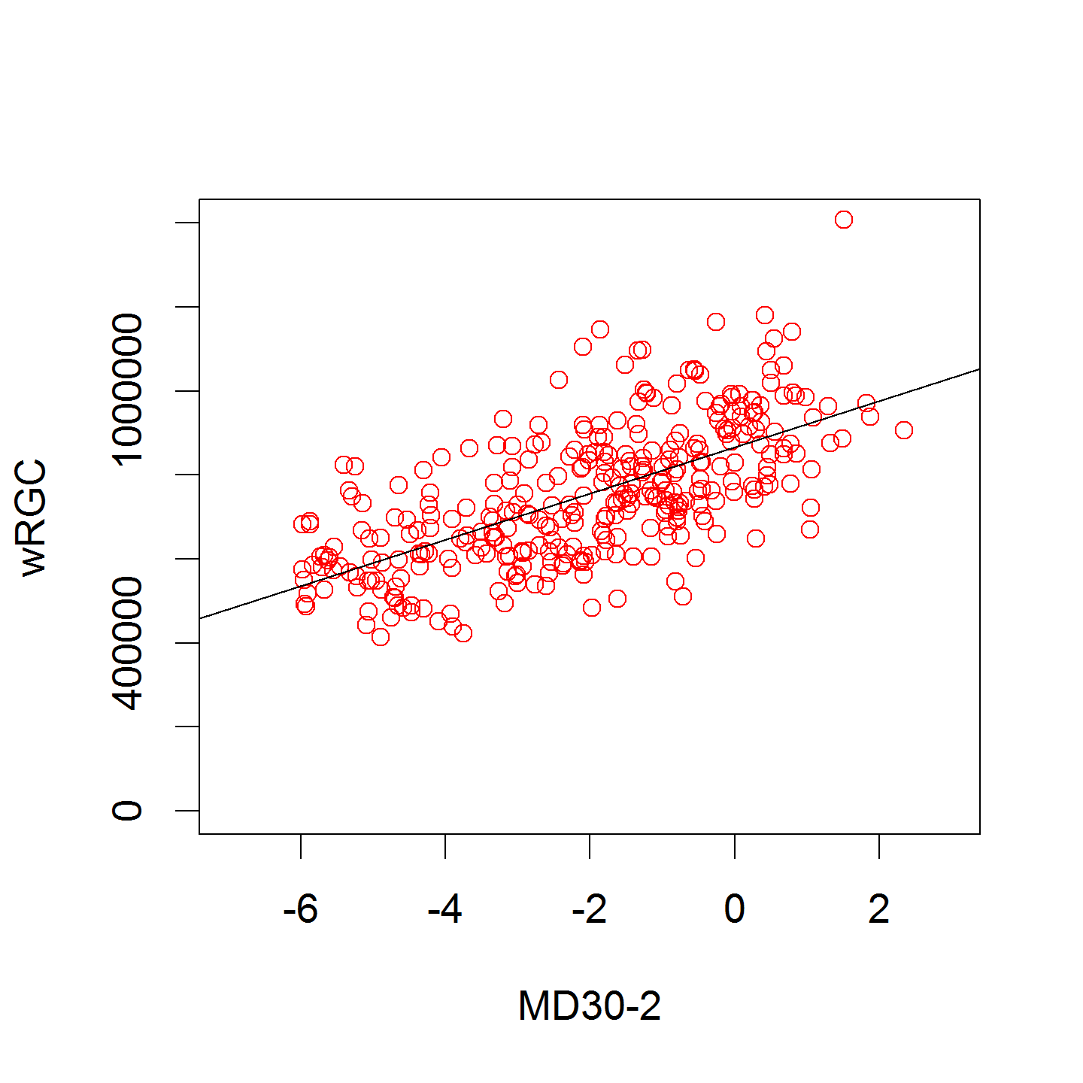
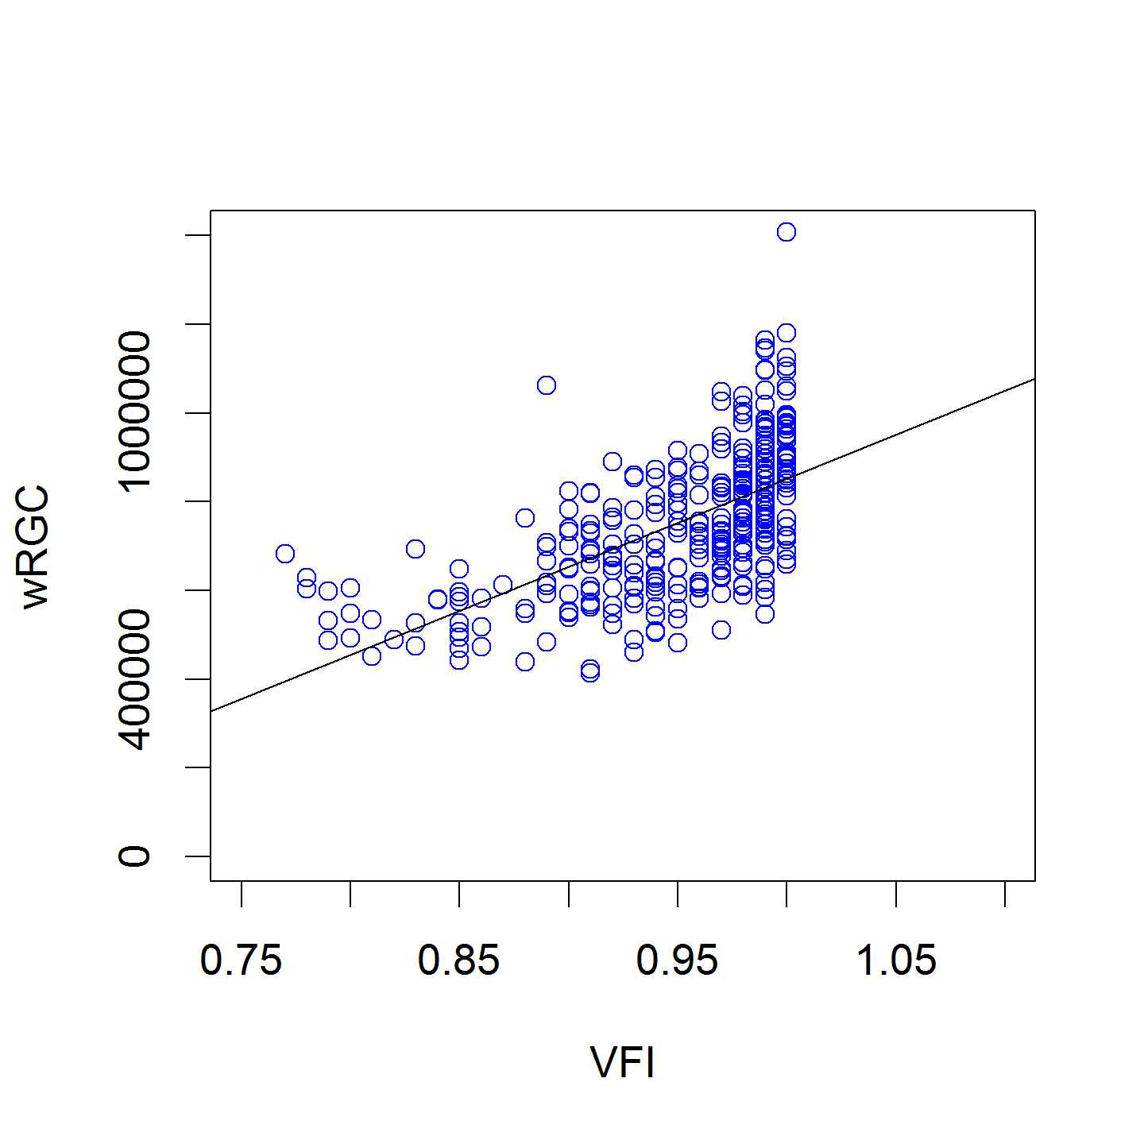
結果・wRGCとMD,VFIとの相関
早期緑内障(n=335)
r=0.65
r=0.62
75% 85% 95% 105%
Notes:
まず、早期緑内障では wrgcとの相関係数は、MDが0.65、VFIが0.62でした★

Slide 61
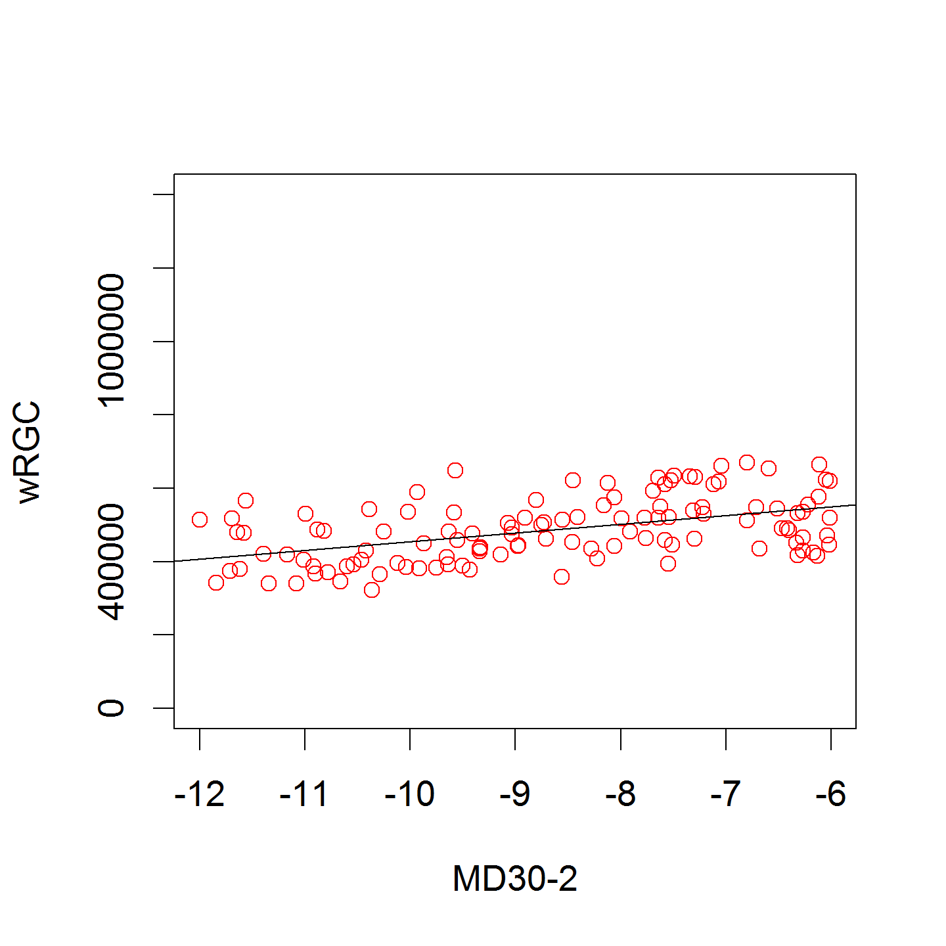
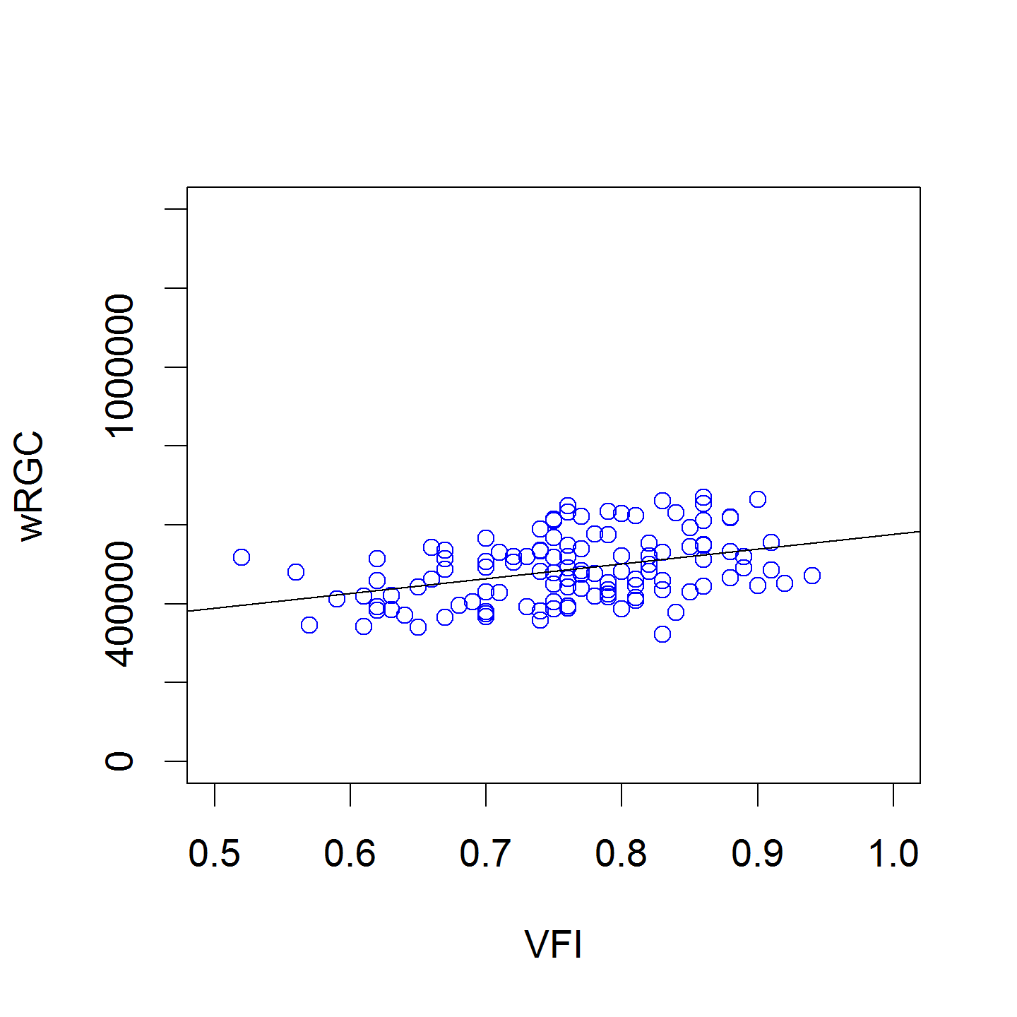
結果・wRGCとMD,VFIとの相関
中期緑内障(n=118)
r=0.48
r=0.38
50% 60% 70% 80% 90% 100%
Notes:
次に、中期緑内障では☆ wrgcとの相関係数は、MDが0.48、VFIが0.38で、MD、VFI共に早期と比べて相関が悪くなっていました★

Slide 62
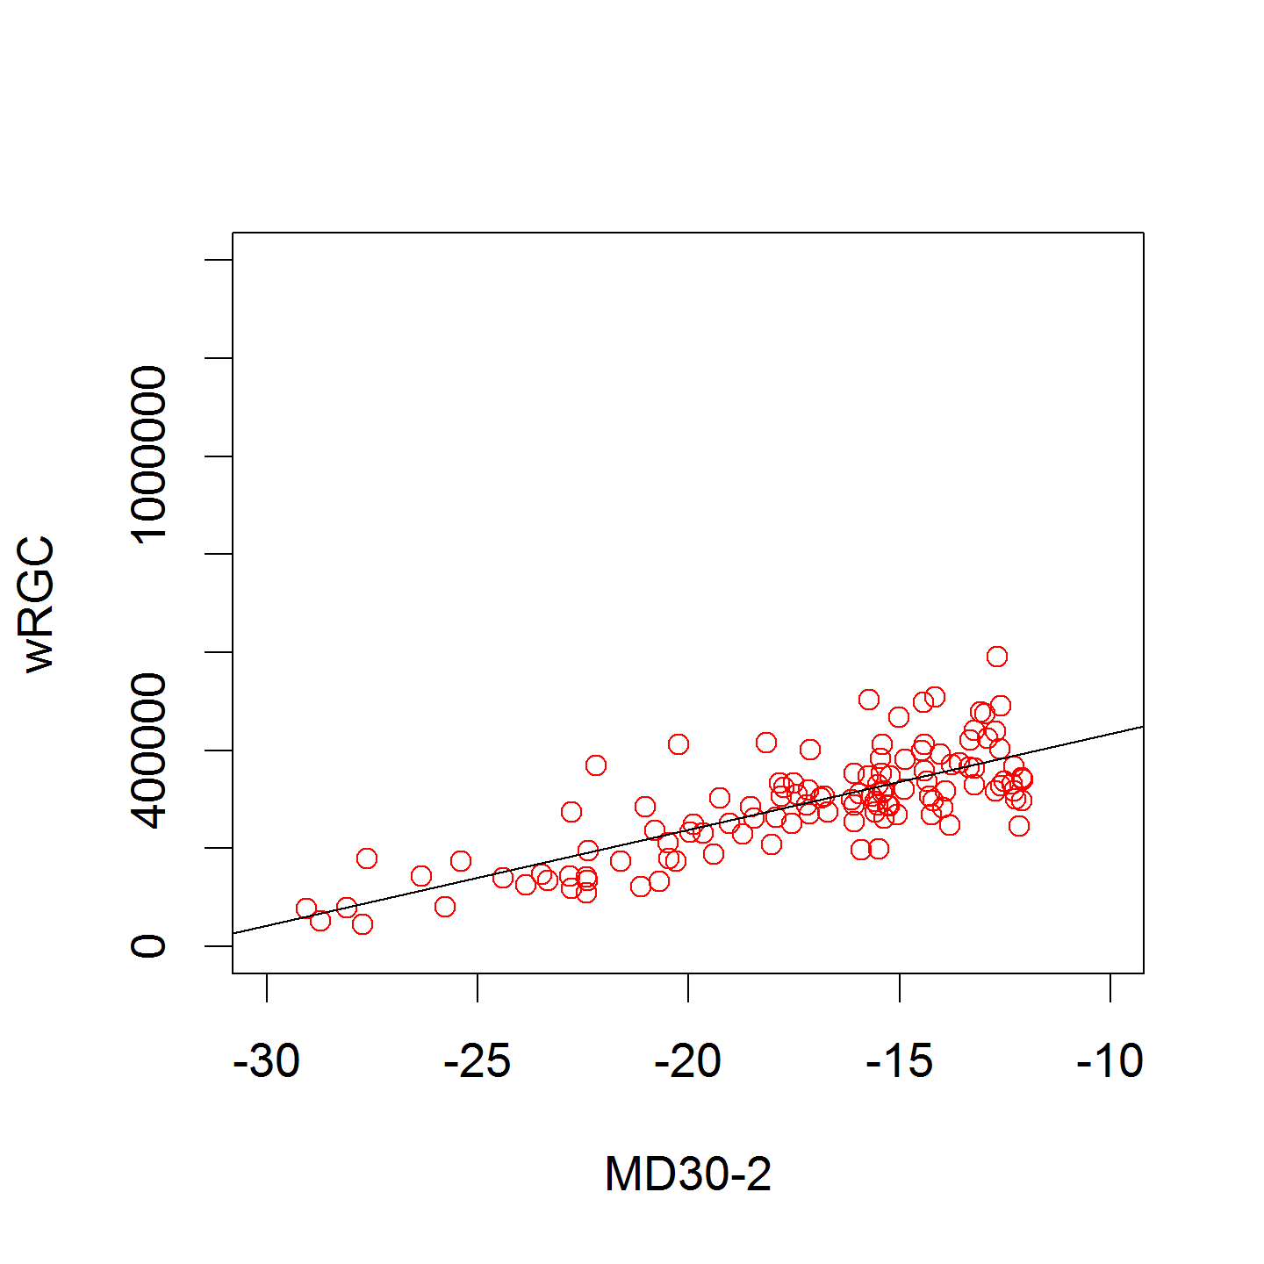
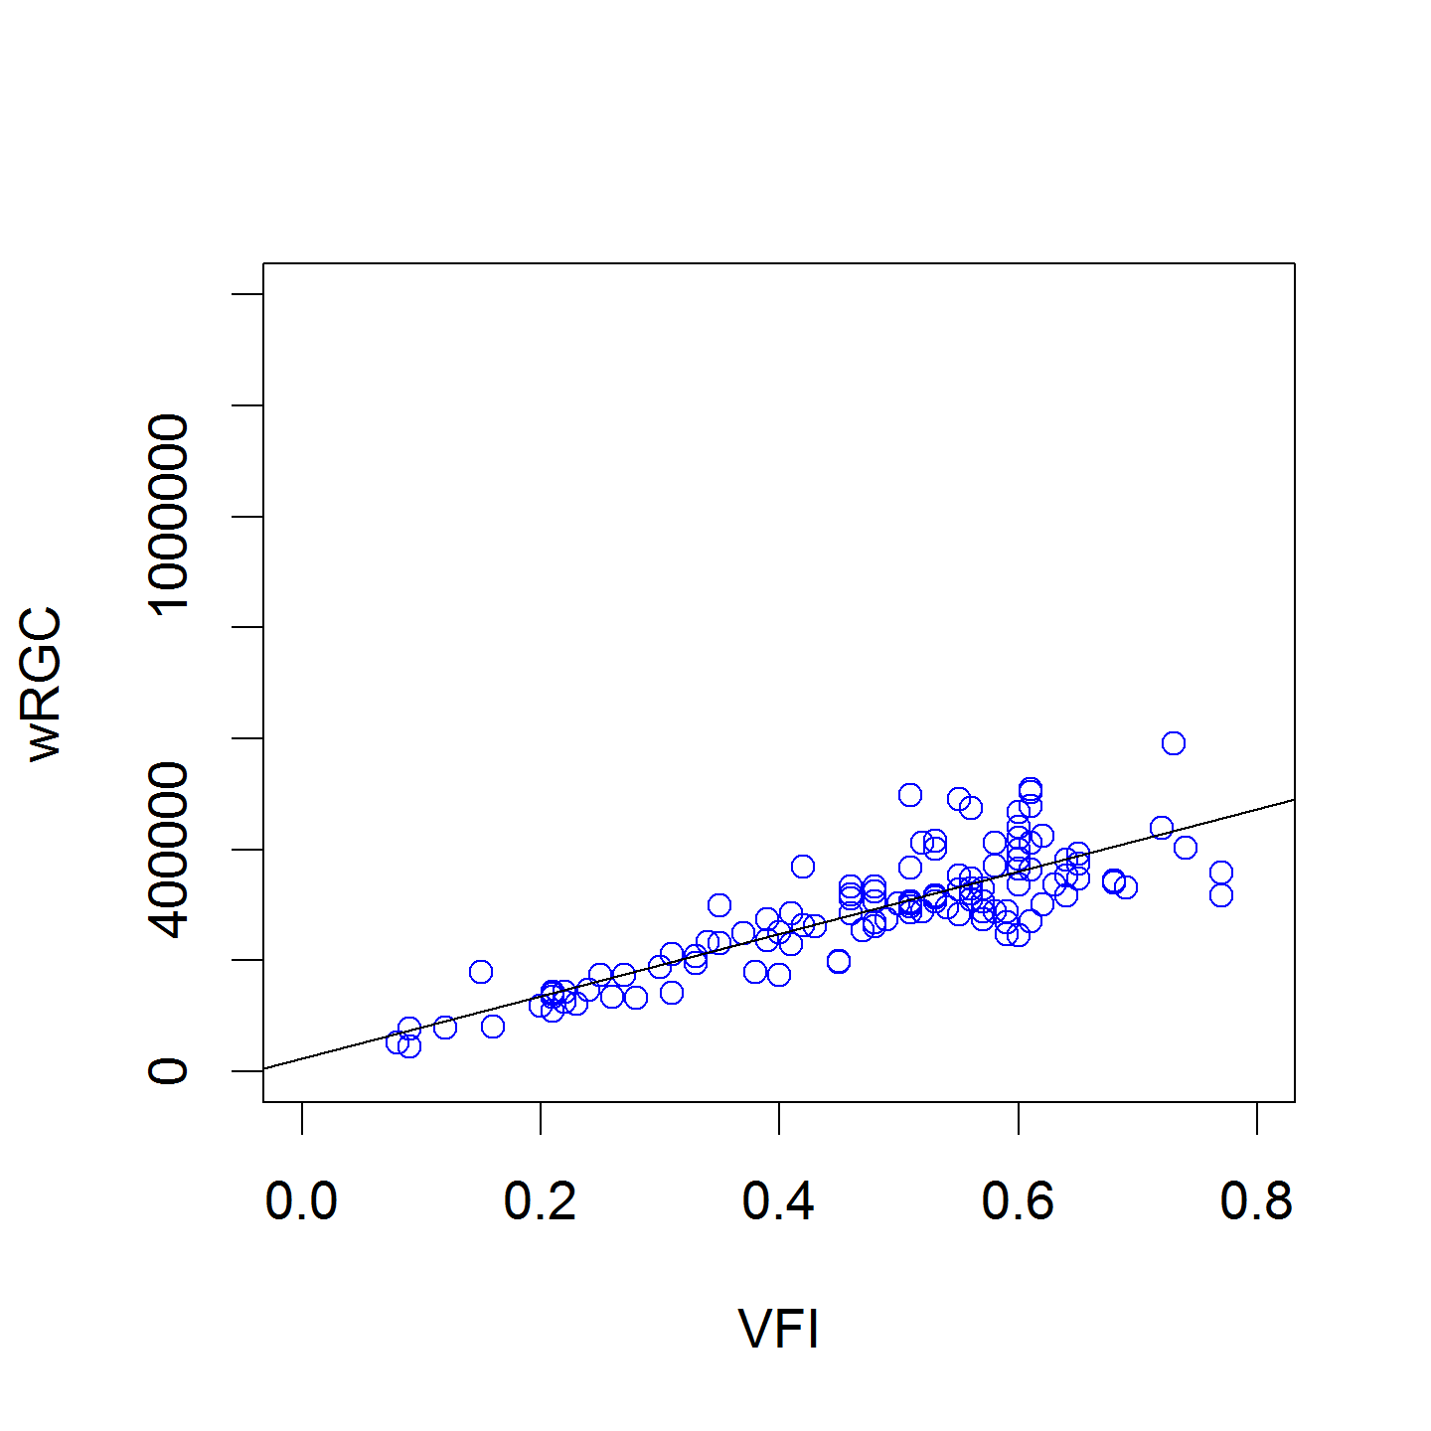
結果・wRGCとMD,VFIとの相関
後期緑内障(n=119)
r=0.77
r=0.83
0% 20% 40% 60％ 80%
Notes:
次に、後期緑内障では☆ wrgcとの相関係数は、MDが0.77、VFIが0.83で、最も強い相関がありました★

Slide 63
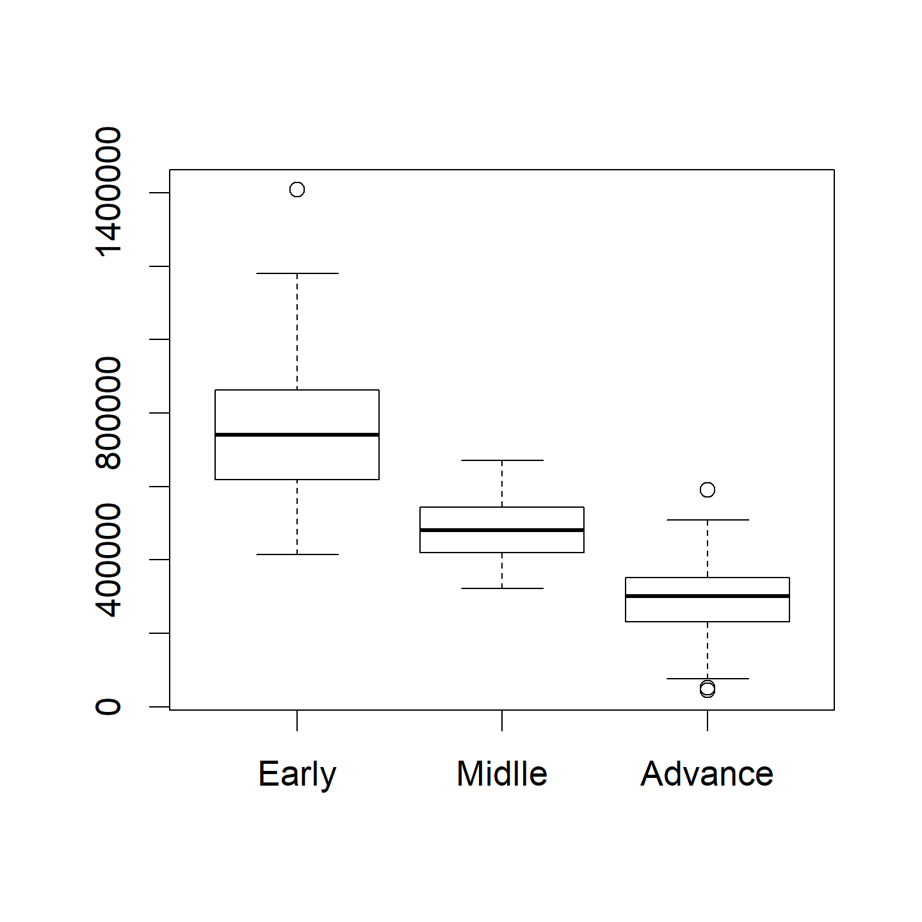
結果・緑内障病期とwRGC
＊
＊
＊
眼数
平均(wrgc×1000)
早期
335
753±164
中期
118
487±86
後期
119
291±107
早期
中期
後期
＊paired t test p<0.0001
Notes:
網膜神経細胞数は早期で平均約75万、中期で約50万、後期で約30万と各病期で有意な減少を認めました。

Slide 64
結果まとめ
緑内障全病期で強い相関
緑内障病期別 後期＞早期≫中期
各病期において網膜神経細胞推定数の
有意な減少
Notes:
結果のまとめです。
wRGCとＭＤ値、VFIとの相関では緑内障全病期と非常につよい相関がみられましたが
サブ解析での緑内障病期別では後期がもっとも相関が高く、中期が低いことがわかりました。
また各病期において網膜細胞推定数の有意な減少がみられました。

Slide 65
網膜神経節細胞数でみる緑内障
１.
緑内障進行判定 — 機能と構造
2.
神経節細胞数の推定 — 機能と構造の統合
3.
神経節細胞数推定の診断力
4.
神経節細胞数推定とMD・VFIの比較検討
5.
考按

Slide 66
wRGCの問題点
中期の推定
HFA
OCT
0
MD値
-30
早期
後期
緑内障の視野進行
Notes:
wRGCモデルの問題点としては、
中期の推定のあまさは、早期では、OCTから推定されるＲＧＣが高い割合で採用されていて中期ではMD値の重み付けされた両者を用いてｗRGCが算出されています。
後期では、視野からの推定が高い割合で採用されていきます。MD値VFIは視野から計算されるので、後期緑内障のwRGCとの相関が高くなるのはある程度当然のことと考えられますが、興味深いのは早期緑内障はOCTから推定されるＲＧＣに重みがついているにもかかわらず相関が中期より良いということです。これはMD値のみを重み付けに採用しているこのモデルの限界かと思われます。

Slide 67
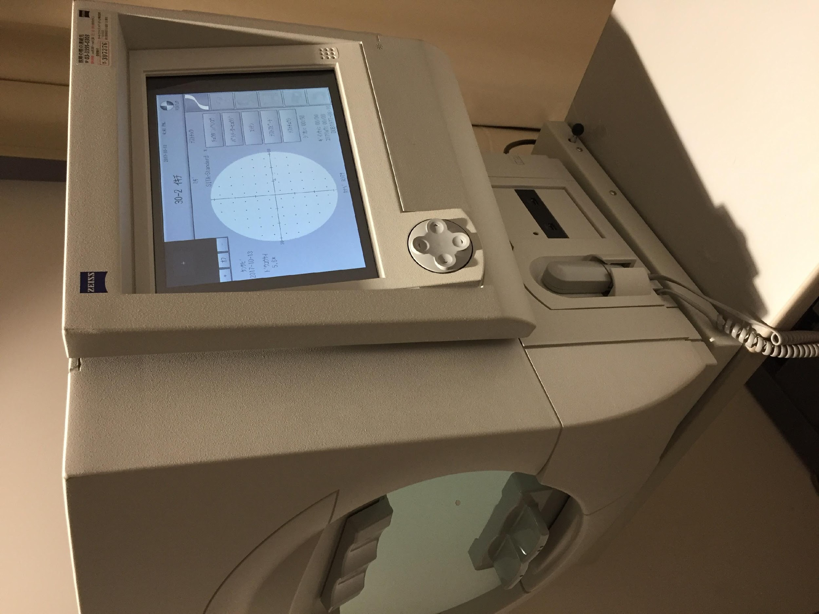
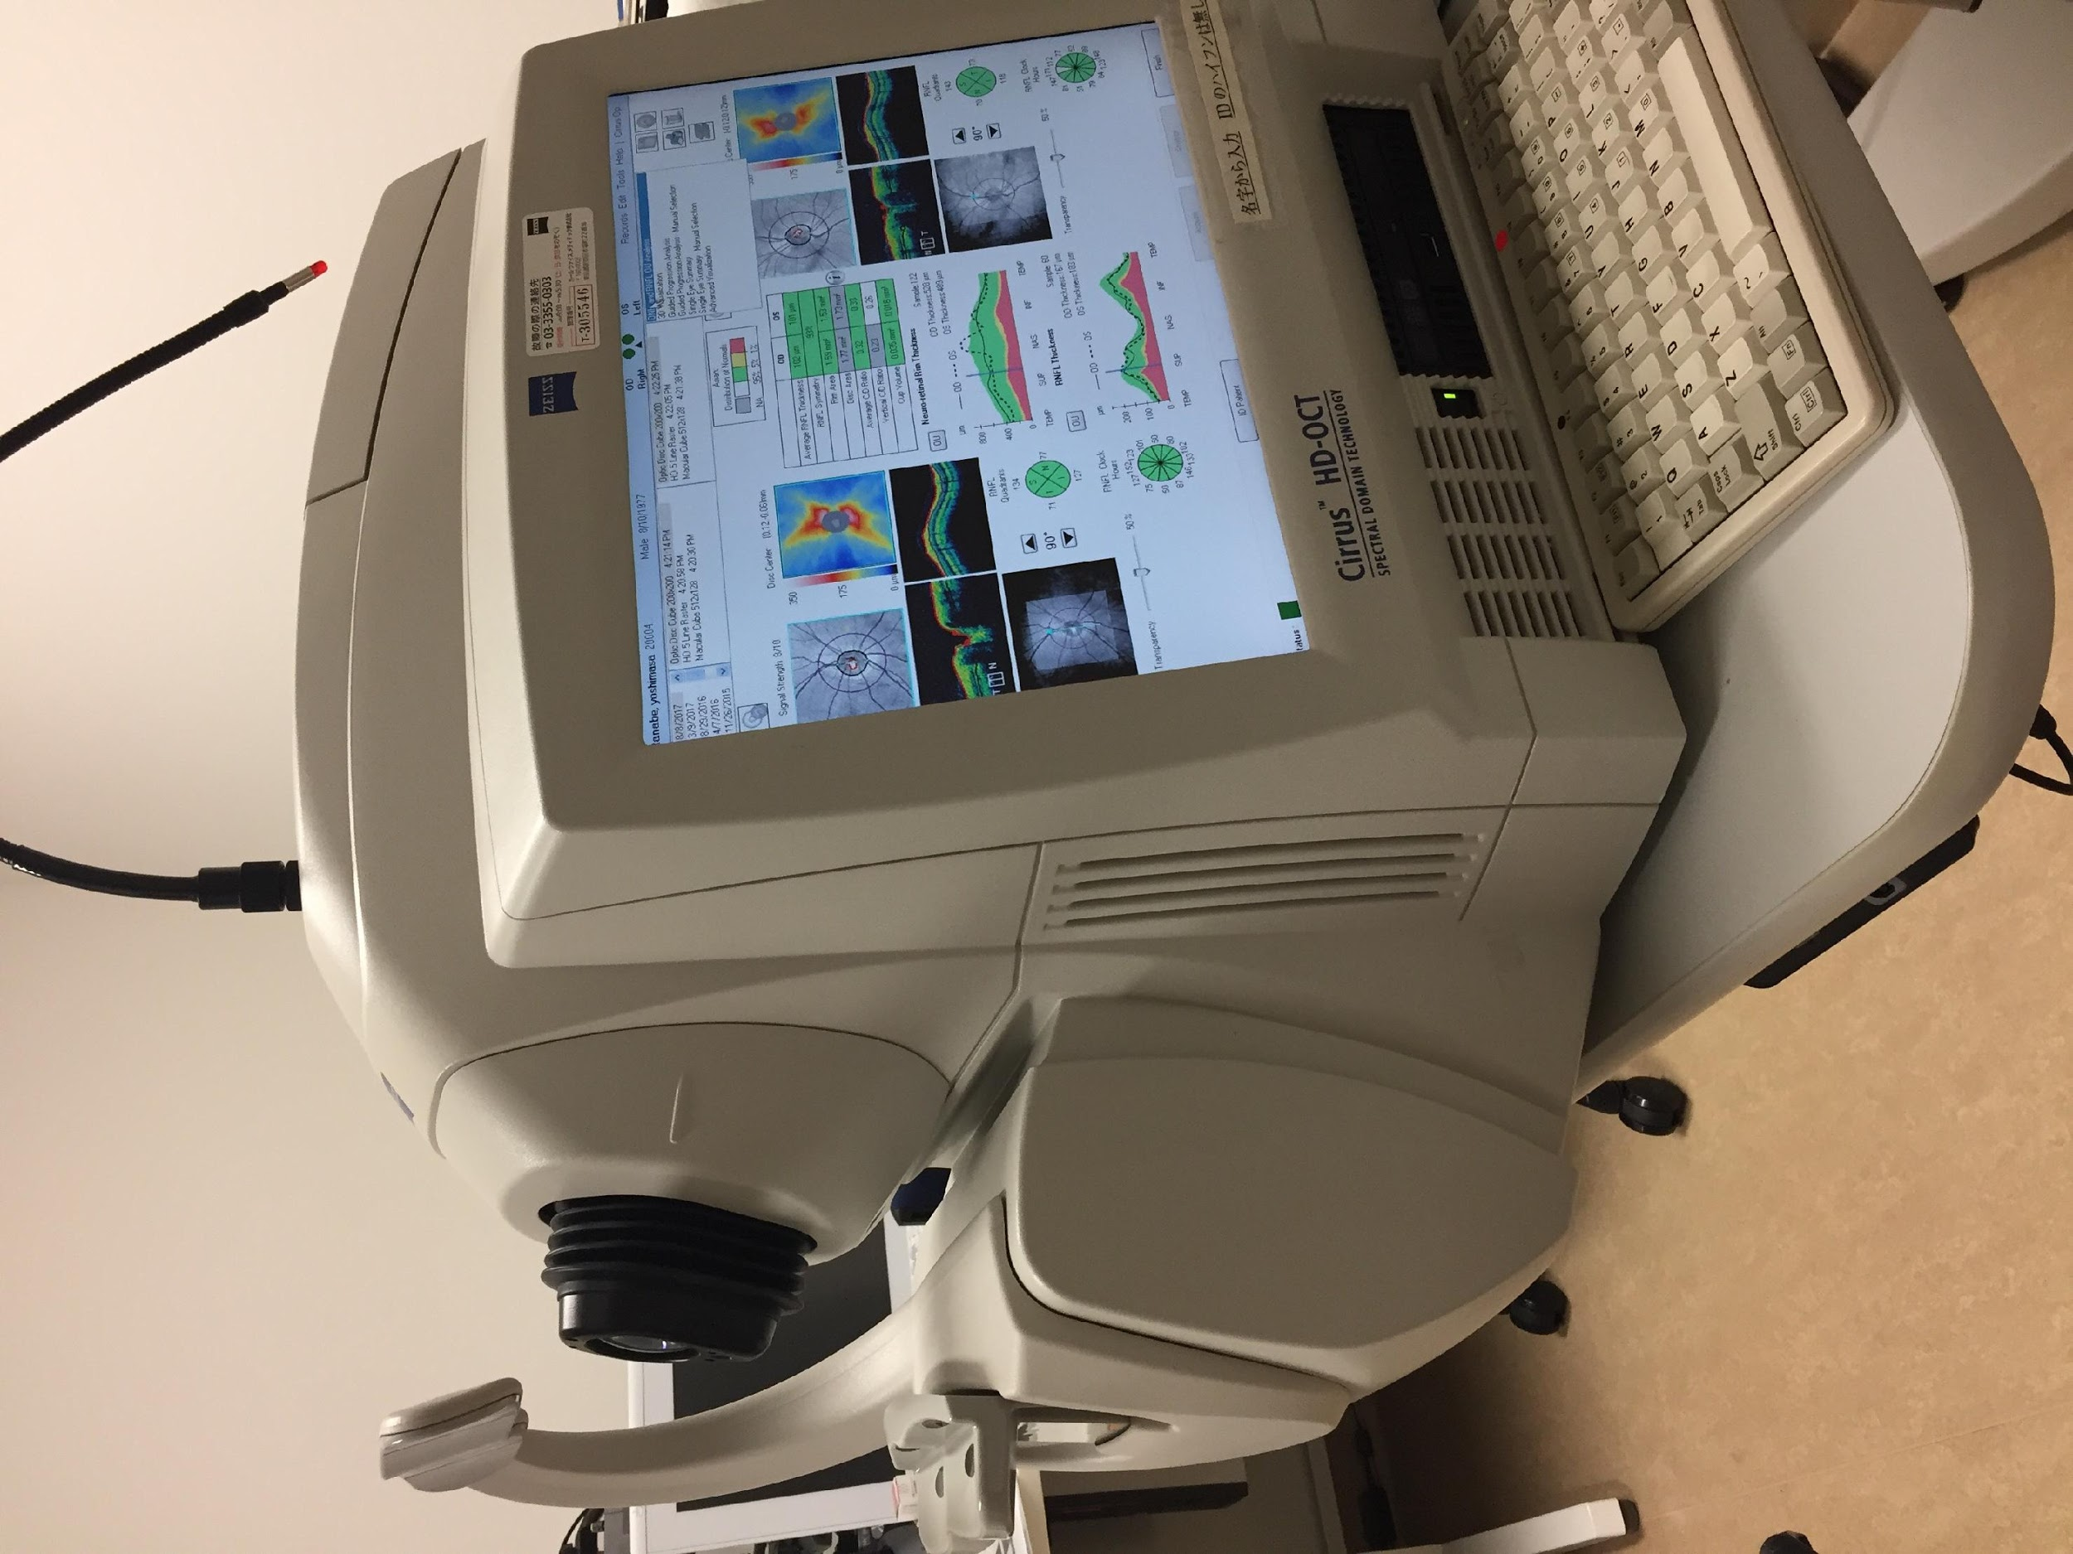
wRGCの問題点
測定機器による限界
Notes:
次に問題点として、測定機器による限界があげられます。HFA、OCTの測定のばらつき、特にハンフリーにおいては患者の習熟度に依存します。
また網膜神経節細胞数や分布を測定できるのが理想ですが実際はOCTでは厚みを測定しているだけで厚みの構成成分などが不明です。
今後測定機器の進歩が重要になってくると思います。

Slide 68
HFAの視野測定プログラム
10°
30°
10°
30°
HFA 10-2
HFA 30-2
２度間隔で測定
６度間隔で測定
68点測定
76点測定
Notes:
ハンフリーの測定プログラムですが、右が30-2で左が10-2の測定点を表しています。通常は中心視野が悪化した症例では10-2が有用といわれています。しかし近年では30-2のプログラムの6度間隔の視野測定のみでは10-2の2度間隔の視野測定で検出された視野異常を高頻度に正常と判断してしまうことが報告され、全病期での10-2の測定の有用性がしさされます。OCTとハンフリーの中心10度以内を２度間隔の視野検査を用いてより詳細に検討することが構造と機能のギャップを改善するために有用である可能性があると思います。

Slide 69
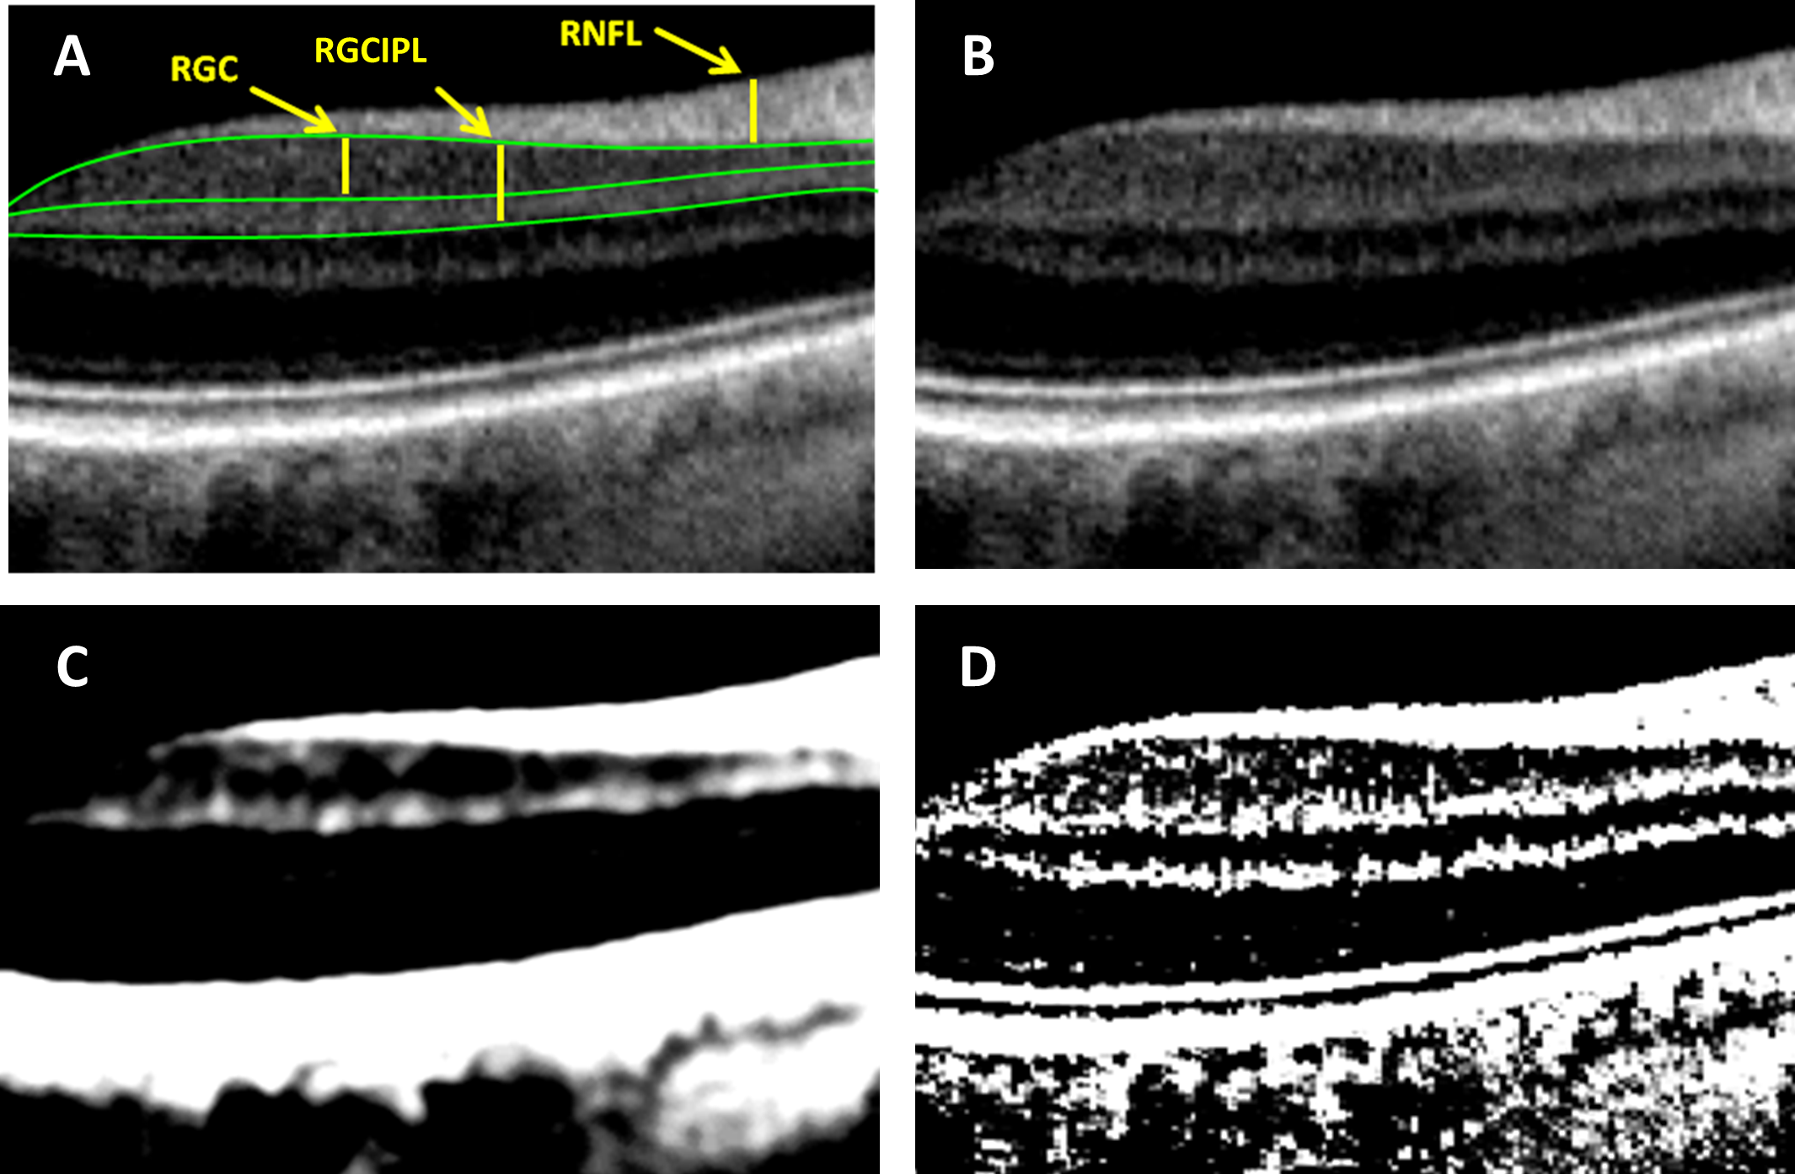
GCL; ganglion cell layerの測定が可能
SS-OCT
Raza AS et al. IOVS 2015
Notes:
またＯＣＴの進歩として、SD-OCTでは黄斑部の網膜神経節細胞層と内網状層の分離が難しいため複合体としての測定を行っていましたが、現在ではss-OCTを用いると網膜神経節細胞(RGC)層のみの分離が可能となってきています。ラザらはその厚みから直接網膜神経節細胞数を推定する方法報告されています。OCTの進歩によりRGC障害をより詳細に観察することが可能となってきています。

Slide 70
緑内障
無症候な疾患
網膜神経節細胞層の
変化検出
網膜神経節細胞層の変化
検出不能
SWAPによる視野変化
検出不能な疾患
機能障害
標準自動視野計による
視野変化
網膜神経節細胞死
軸索欠損
視野変化(中等度)
アポトーシス加速
視野変化(重度)
正常
失明
前視野緑内障(PPG)の診断
全病期の進行評価
Notes:
今後、wRGCモデルの改善や測定機器の進歩などにより詳細に網膜神経節細胞の数や分布を測定することができればより正確な緑内障の早期発見や全病期における視野と構造評価の指標となる可能性があると思います。

Slide 71
本日のまとめ
機能(視野)と構造(OCT)から神経節細胞数推定
RGC数の推定は緑内障病期判定の参考となりうる
中期におけるwRGC推定のあまさ
測定機器の進歩で改良される可能性
Notes:
本日のまとめですが機能(視野)と構造(OCT)から神経節細胞数推定のお話をさせていただきました、RGC数の推定は緑内障病期判定の参考となりうるが中期におけるwRGC推定はあまくなるため注意が必要です。今後、測定機器の進歩で改良される可能性があると思います。

Slide 72
網膜神経節細胞数(wRGC)
と
視野病期
MD値･VFIとの関連性について
Notes:
ここからは我々の施設で行った網膜神経節細胞数(wRGC)とMD値･VFIとの関連性について検討しましたのでお話しさせていただきます

Slide 73
対象
2009年9月から2015年7月までに慈恵医大附属病院緑内障外来を受診した 345例661眼のうち、
HFAの信頼性指標とOCT基準を満たす330例572眼
HFAの信頼性(固視不良20%未満、偽陽性15%未満、偽陰性33%未満)
OCT (image quality 6/10 以上、複数回撮像のうち最良の画像を選択)
原発開放隅角緑内障(広義)
572眼
・開放隅角緑内障(狭義)
(POAG)
295眼
・正常眼圧緑内障
(NTG)
277眼
Notes:
2009年9月から2015年7月までに慈恵医大附属病院緑内障専門外来を受診した345例661眼のうちハンフリーの信頼性指標を満たす330例572眼です。開放隅角緑内障、正常眼圧緑内障を対象としました。開放隅角緑内障が295眼、正常眼圧緑内障が277眼でした★

Slide 74
対象
N＝眼数 | POAG 295 | NTG 277 | p値
平均年齢(歳) | 59.3±12.2 | 57.3±11.2 | p=0.03
平均等価球面度数(D) | -5.19±4.24 | -4.61±3.53 | N.S.
性別(男：女) | 192:103 | 180:97 | N.S.
MD(dB) | -7.11±7.10 | -6.00±5.94 | N.S.
VFI(%) | 79.2±0.2 | 83.5±0.2 | p=0.05
平均±標準偏差
wilcoxon rank sum test
X2 test
Notes:
対象の2群間で平均年齢とVFIに有意差は認められましたが、それ以外では、有意差はありませんでした★

Slide 75
方法
測定機器
光干渉断層計
Cirrus HD-OCT（OCT:Carl Zeiss）
optic disc cube 200×200
静的視野計
Humphrey視野計(HFA:Carl Zeiss）
SITA Standard中心 30-2
同一日に測定を行いMedeirosの方法を用いてwRGC¹⁾を算出した
¹⁾ wRGC = (1+MD/30)*OCTrgc+(-MD/30)*SAPrgc
FelipeA. Medeiros, et al, ArchOphthalmol. 2012
Notes:
実際の解析法ですが、ハンフリーシータスタンダード30－2とOCTのオプティックディスクキューブを同日に行い、患者の年齢、平均網膜神経線維層厚、視野の実測値、MD値、からwRGCを算出します。

Slide 76
結果・wRGCとMD,VFIとの相関
全例対象(n=572)
r=0.87
r=0.85
0% 20% 40% 60% 80% 100%
Notes:
結果ですが、スライドは、全データのwrgcとMD、VFIでのそれぞれの相関を表した分布です。左がMD, 右がVFIです☆ wrgcとの相関係数は、MDが0.87、VFIが0.85と両者ともwrgcと高い相関を示していました★

Slide 77
サブ解析
病期により階層化し、
wRGCとMD･VFIの相関を解析した
早期緑内障(MD＞-6dB)
335眼
中期緑内障(-6dB≧MD≧-12dB)
118眼
後期緑内障(-12dB＞MD)
119眼
Notes:
次にサブ解析として病期により、早期、中期、後期に階層化し、各病期におるwrgcとMD・VFIとの相関の検討をおこないました★

Slide 78
結果・wRGCとMD,VFIとの相関
早期緑内障(n=335)
r=0.65
r=0.62
75% 85% 95% 105%
Notes:
まず、早期緑内障では wrgcとの相関係数は、MDが0.65、VFIが0.62でした★

Slide 79
結果・wRGCとMD,VFIとの相関
中期緑内障(n=118)
r=0.48
r=0.38
50% 60% 70% 80% 90% 100%
Notes:
次に、中期緑内障では☆ wrgcとの相関係数は、MDが0.48、VFIが0.38で、MD、VFI共に早期と比べて相関が悪くなっていました★

Slide 80
結果・wRGCとMD,VFIとの相関
後期緑内障(n=119)
r=0.77
r=0.83
0% 20% 40% 60％ 80%
Notes:
次に、後期緑内障では☆ wrgcとの相関係数は、MDが0.77、VFIが0.83で、最も強い相関がありました★

Slide 81
結果・緑内障病期とwRGC
＊
＊
＊
眼数
平均(wrgc×1000)
早期
335
753±164
中期
118
487±86
後期
119
291±107
早期
中期
後期
＊paired t test p<0.0001
Notes:
網膜神経細胞数は早期で平均約75万、中期で約50万、後期で約30万と各病期で有意な減少を認めました。

Slide 82
結果まとめ
緑内障全病期で強い相関
緑内障病期別 後期＞早期≫中期
各病期において網膜神経細胞推定数の
有意な減少
Notes:
結果のまとめです。
wRGCとＭＤ値、VFIとの相関では緑内障全病期と非常につよい相関がみられましたが
サブ解析での緑内障病期別では後期がもっとも相関が高く、中期が低いことがわかりました。
また各病期において網膜細胞推定数の有意な減少がみられました。

Slide 83
網膜神経節細胞数でみる緑内障
１.
緑内障進行判定 — 機能と構造
2.
神経節細胞数の推定 — 機能と構造の統合
3.
神経節細胞数推定の診断力
4.
神経節細胞数推定とMD・VFIの比較検討
5.
考按

Slide 84
wRGCの問題点
中期の推定
HFA
OCT
0
MD値
-30
早期
後期
緑内障の視野進行
Notes:
wRGCモデルの問題点としては、
中期の推定のあまさは、早期では、OCTから推定されるＲＧＣが高い割合で採用されていて中期ではMD値の重み付けされた両者を用いてｗRGCが算出されています。
後期では、視野からの推定が高い割合で採用されていきます。MD値VFIは視野から計算されるので、後期緑内障のwRGCとの相関が高くなるのはある程度当然のことと考えられますが、興味深いのは早期緑内障はOCTから推定されるＲＧＣに重みがついているにもかかわらず相関が中期より良いということです。これはMD値のみを重み付けに採用しているこのモデルの限界かと思われます。

Slide 85
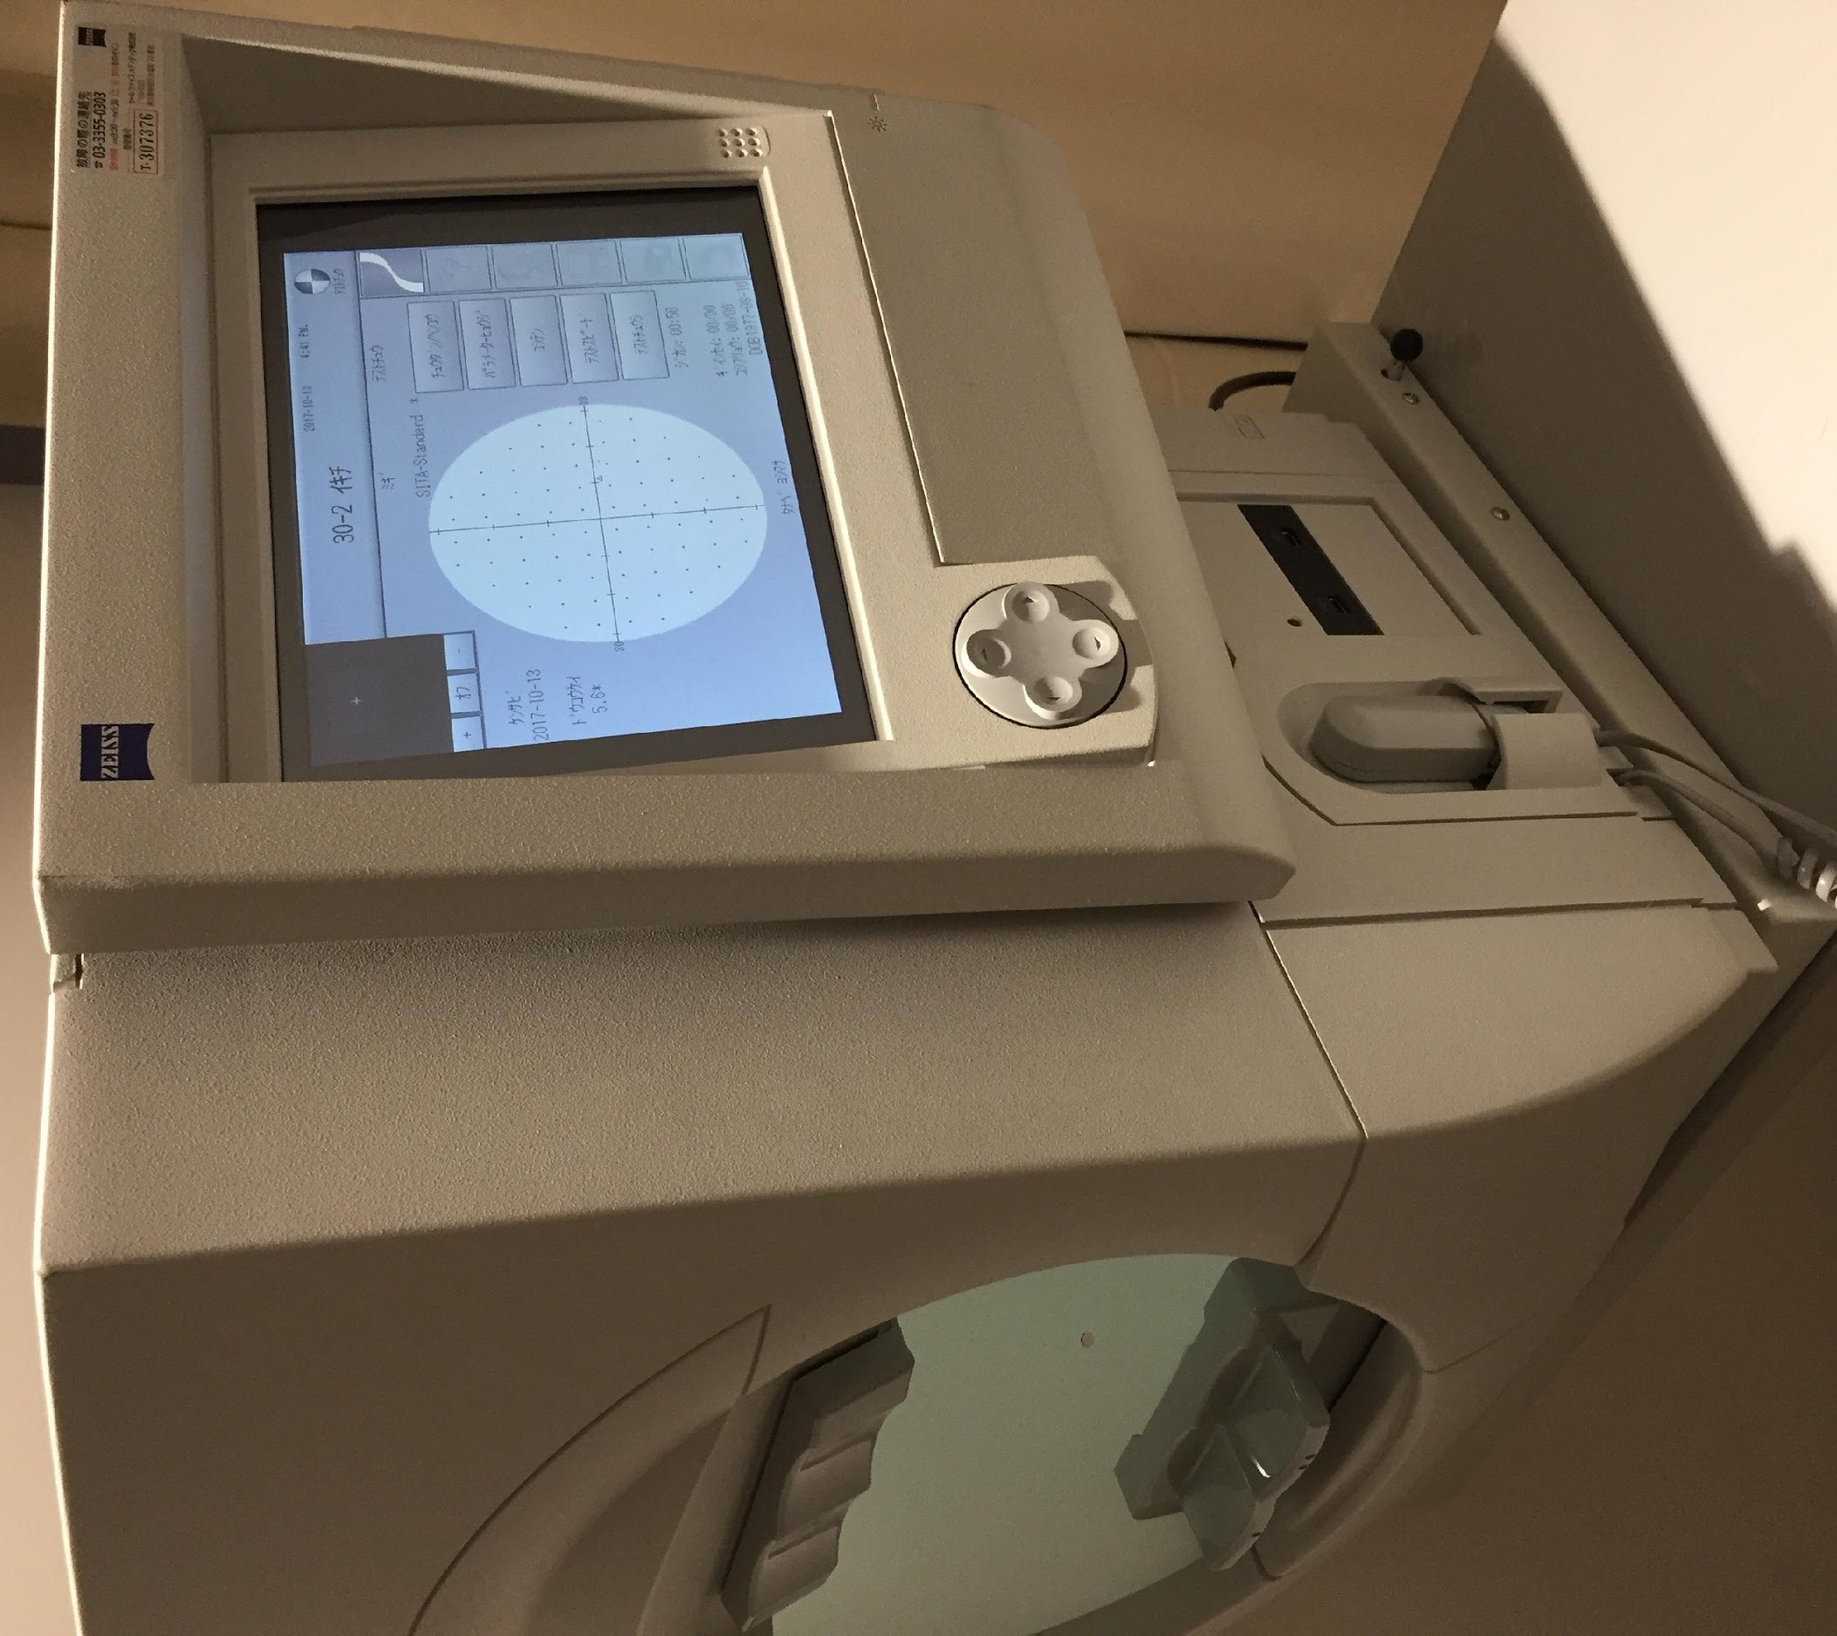

wRGCの問題点
測定機器による限界
Notes:
次に問題点として、測定機器による限界があげられます。HFA、OCTの測定のばらつき、特にハンフリーにおいては患者の習熟度に依存します。
また網膜神経節細胞数や分布を測定できるのが理想ですが実際はOCTでは厚みを測定しているだけで厚みの構成成分などが不明です。
今後測定機器の進歩が重要になってくると思います。

Slide 86
HFAの視野測定プログラム
10°
30°
10°
30°
2017年 緑内障学会
HFA 10-2
HFA 30-2
２度間隔で測定
６度間隔で測定
68点測定
76点測定
Notes:
ハンフリーの測定プログラムですが、右が30-2で左が10-2の測定点を表しています。通常は中心視野が悪化した症例では10-2が有用といわれています。しかし近年では30-2のプログラムの6度間隔の視野測定のみでは10-2の2度間隔の視野測定で検出された視野異常を高頻度に正常と判断してしまうことが報告され、全病期での10-2の測定の有用性がしさされます。OCTとハンフリーの中心10度以内を２度間隔の視野検査を用いてより詳細に検討することが構造と機能のギャップを改善するために有用である可能性があると思います。

Slide 87


ハンフリー10-2とOCTから算出する網膜神経節細胞数
田邉 義政^{1）} 小川 俊平^{2,3）} 野呂 隆彦^{2）4)} 伊藤 義徳²⁾
奥出 祥代^{2）} 郡司 久人^{1）} 中野 匡^{2）}
1）東京慈恵会医科大学附属柏病院
2）東京慈恵会医科大学附属病院
3)厚木市立病院 眼科
4)スタンフォード大学
Notes:
発表に先立ち、症例数の大幅な増加により、抄録と内容に変更がありますことをお詫びいたします。

Slide 88
対象
広義POAG+PPG患者 131症例、628眼（同一症例、左右も1眼）
2009年9月から2017年6月 東京慈恵会医科大学緑内障外来
HFA10-2とOCTを同日に測定
HFA10-2の信頼性指標とOCT基準を満たす*
*HFAの信頼性(固視不良20%未満、偽陽性15%未満、偽陰性33%未満)
OCT（image quality 5/10 以上、複数回撮像のうち最良の画像を選択）
Notes:
2009年9月から2017年6月、慈恵医大附属病院眼科においてHFA10-2とOCTを同日に測定し、HFA10-2の信頼性指標とOCT基準を満たす131症例、628眼です★

Slide 89


視覚10度の神経線維走行と視神経乳頭の対応
180degree
24-2
Zhang C. Ophthalmology 2014
135 degree
Hood DC. Prog Retin Eye Res. 2013
Nakanishi H. IOVS. 2016
Notes:
左視覚10°以内からの入力神経線維走行の視神経乳頭への対応示します。
左図、Hoodらは中心8度の黄斑からの神経線維の走行をNFLDとの図の様に示しています。Zhangらは180度を採択しています。Nakanishiらは、24-2、10-2のTD、cpRNFLTの測定値を因子分析をもちいて、HFA10-2の測定点に対応する乳頭ClockHourを右下図の様に示しています☆
いずれにしても、中心10°内の神経線維が視神経乳頭全体の神経線維をカバーするというのは解剖学的にも誤りといえます★

Slide 90

RGC_HFA vs. RGC_OCT 360 or 180 degree
RGC_10-2
515984±250662
553615±270130
360
RGC_OCT
R=0.879
276394±149837
180
Zhang C. Ophthalmol 2014
Cells/mm²
Mean +/- SD
360 is better
Notes:
RGC_HFAとRGC_OCTの関係を示します。
RGC_10-2から算出したRGC数は平均51万5984、RGC_OCT360度の平均が55万3615, RGC_OCT180度の平均が27万6394でした。左の散布図からも、RGRGC＿OCT360の方が、RGC_HFAとの対応が良いことがわかります。★

Slide 91


Displaced test point*
Turpin model**
*Drasdo N. Vison Res, 2007
**Turpin A. IOVS 2015
Notes:
そこでDrasdoのモデルから、Turpinらが算出したRGC displacement test point を用いて、再検討を行いました。

Slide 92

Displaced RGC_HFA vs. RGC_OCT 360 or 180 degree
cpRNFL
360
R=0.958
180
Zhang C. Ophthalmol 2014
360 is still better
Notes:
Displacementの結果、360、180°共にばらつき減少し、RGC_HFAとの対応が改善しました。

Slide 93
Normal subject
Unpublished data

Slide 94


Normal (n = 43 eyes) 360 vs 180 degree
Conventional
Displaced
Unpublished data

Slide 95
cpRNFLが問題では？
・mRNLT
・mGCL
ならばどうだろう？

Slide 96

Intra-retinal layer segmentation
Spectralis
2018年 IPS
Cirrus
Oberwahrenbrock T, et al. PLOS ONE 2015

Slide 97
GCL; ganglion cell layerの測定が可能
SS-OCT
Raza AS et al. IOVS 2015
Notes:
またＯＣＴの進歩として、SD-OCTでは黄斑部の網膜神経節細胞層と内網状層の分離が難しいため複合体としての測定を行っていましたが、現在ではss-OCTを用いると網膜神経節細胞(RGC)層のみの分離が可能となってきています。ラザらはその厚みから直接網膜神経節細胞数を推定する方法報告されています。OCTの進歩によりRGC障害をより詳細に観察することが可能となってきています。

Slide 98
緑内障
無症候な疾患
網膜神経節細胞層の
変化検出
網膜神経節細胞層の変化
検出不能
SWAPによる視野変化
検出不能な疾患
機能障害
標準自動視野計による
視野変化
網膜神経節細胞死
軸索欠損
視野変化(中等度)
アポトーシス加速
視野変化(重度)
正常
失明
前視野緑内障(PPG)の診断
全病期の進行評価
Notes:
今後、wRGCモデルの改善や測定機器の進歩などにより詳細に網膜神経節細胞の数や分布を測定することができればより正確な緑内障の早期発見や全病期における視野と構造評価の指標となる可能性があると思います。

Slide 99
本日のまとめ
機能(視野)と構造(OCT)から神経節細胞数推定
RGC数推定は緑内障診断、進行判定に応用可能
中期のwRGC推定が課題
測定法の進歩、生理の理解で改良される可能性
Notes:
本日のまとめですが機能(視野)と構造(OCT)から神経節細胞数推定のお話をさせていただきました、RGC数の推定は緑内障病期判定の参考となりうるが中期におけるwRGC推定はあまくなるため注意が必要です。今後、測定機器の進歩で改良される可能性があると思います。

Slide 100

OCTによる進行評価
RNFLスロープが１μm/年急峻で、
発症リスクは2.05倍（P=0.017)↑
Miki A, et al.
Ophthalmol 2014

Slide 101

進行判定；一つの検査では判定できない
Shin JW, et al. Ophthalmology 2017.
Notes:
196 eyes of 123 primary open-angle glaucoma patients (mean follow-up, 5.0 years)を5年間観察。
黄斑部のGCIPLで進行をみとめたもの、RNFLで認めたもの、視野で進行を認めたもの、すべてが重なり合うわけではありません。
この論文の結論としては、黄斑部のGCIPLがRNFLに比べて中から後期の緑内障

Slide 102

Shin JW, et al. Ophthalmology 2017.

Slide 103

Shin JW, et al. Ophthalmology 2017.

Slide 104

Shin JW, et al. Ophthalmology 2017.

Slide 105

SAPは初期変化に弱い
初期のSAP変化はlogで圧縮されてしまう!
Logarithmic decibel scale;
The finding that in some eyes significant RGC losses may occur before detectable SAP defects is consistent with what one would expect, given that SAP data are acquired and presented using a logarithmic decibel scale.
Tatham, et al,Clinical Ophthalmology 2014

Slide 106

対数をはずすと…
（OAG572例 JIKEI DATA)

Slide 107


Combined structure and Function Index CSFI
網膜神経節細胞数をSAPおよびOCTから推定
CSFI = 推定喪失RGC/推定正常RGC （％）
m=[0.054*(ec*1.32)]+0.9
b=[-1.5*(ec*1.32)]-14.8
gc={[(s-1)-b]/m}+4.7
SAPrgc=∑10^(gc*0.1)
d=(-0.007*age)+1.4
c=(-0.26*MD)+0.12
a= averageRNFLthickness*10.87*d
OCTrgc=10^{(log(a)*10]-c}
SAP
OCT
wrgc=(1+MD/30)*OCTrgc+(-MD/30)*SAPrgc
CSFI=[(expected RGC number-wrgc)/(expected RGC number]*100
Medeiros AF, et al, ArchOphthalmol. 2012
Notes:
ここでCSFIの算出法について概略をご説明します。ＣＳＦＩは自動視野計と光干渉断層計の所見から,
網膜神経節細胞数を推定し、
正常眼に比べ RGCがどの程度減少しているかをもとに緑内障の進行評価を単一指標として評価することを目的としています。

Slide 108
網膜神経節細胞（RGC）数
視野
OCT
Medeiros AF, et al. Arch Ophthalmol. 2012

Slide 109
RGCは加齢で直線的に減少
Medeiros AF, et al. Arch Ophthalmol. 2012

Slide 110
CSFIの緑内障診断力は良好
CSFI＞RNFL
Glc
CSFI=>RNFL
PPG
Medeiros AF, et al. Arch Ophthalmol. 2012

Slide 111
RNFLよりも全病期をうまく表現
CSFI
RNFL
Medeiros AF, et al. Arch Ophthalmol. 2012

Slide 112
ＯＣＴ
ＦＤＴ
早期診断、病因解明は技術革新が大きく影響
Notes:
112

